Slide 1
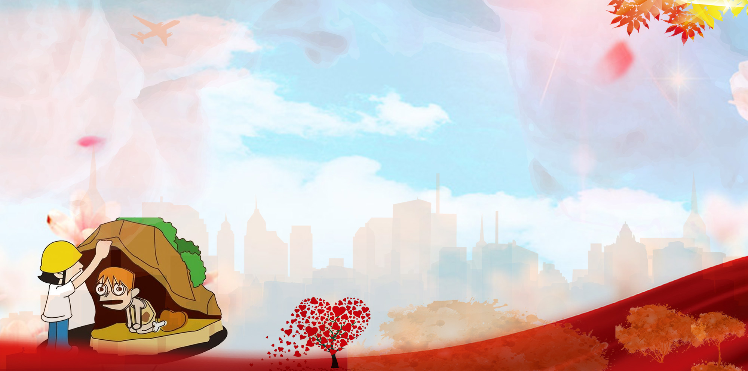




防震减灾应急知识宣传活动ppt模板

Slide 2

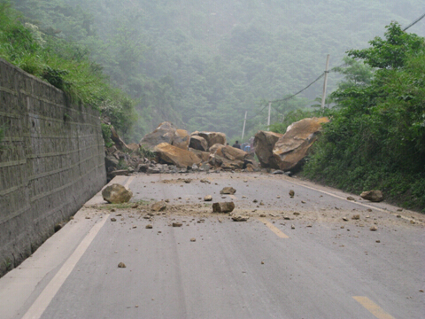
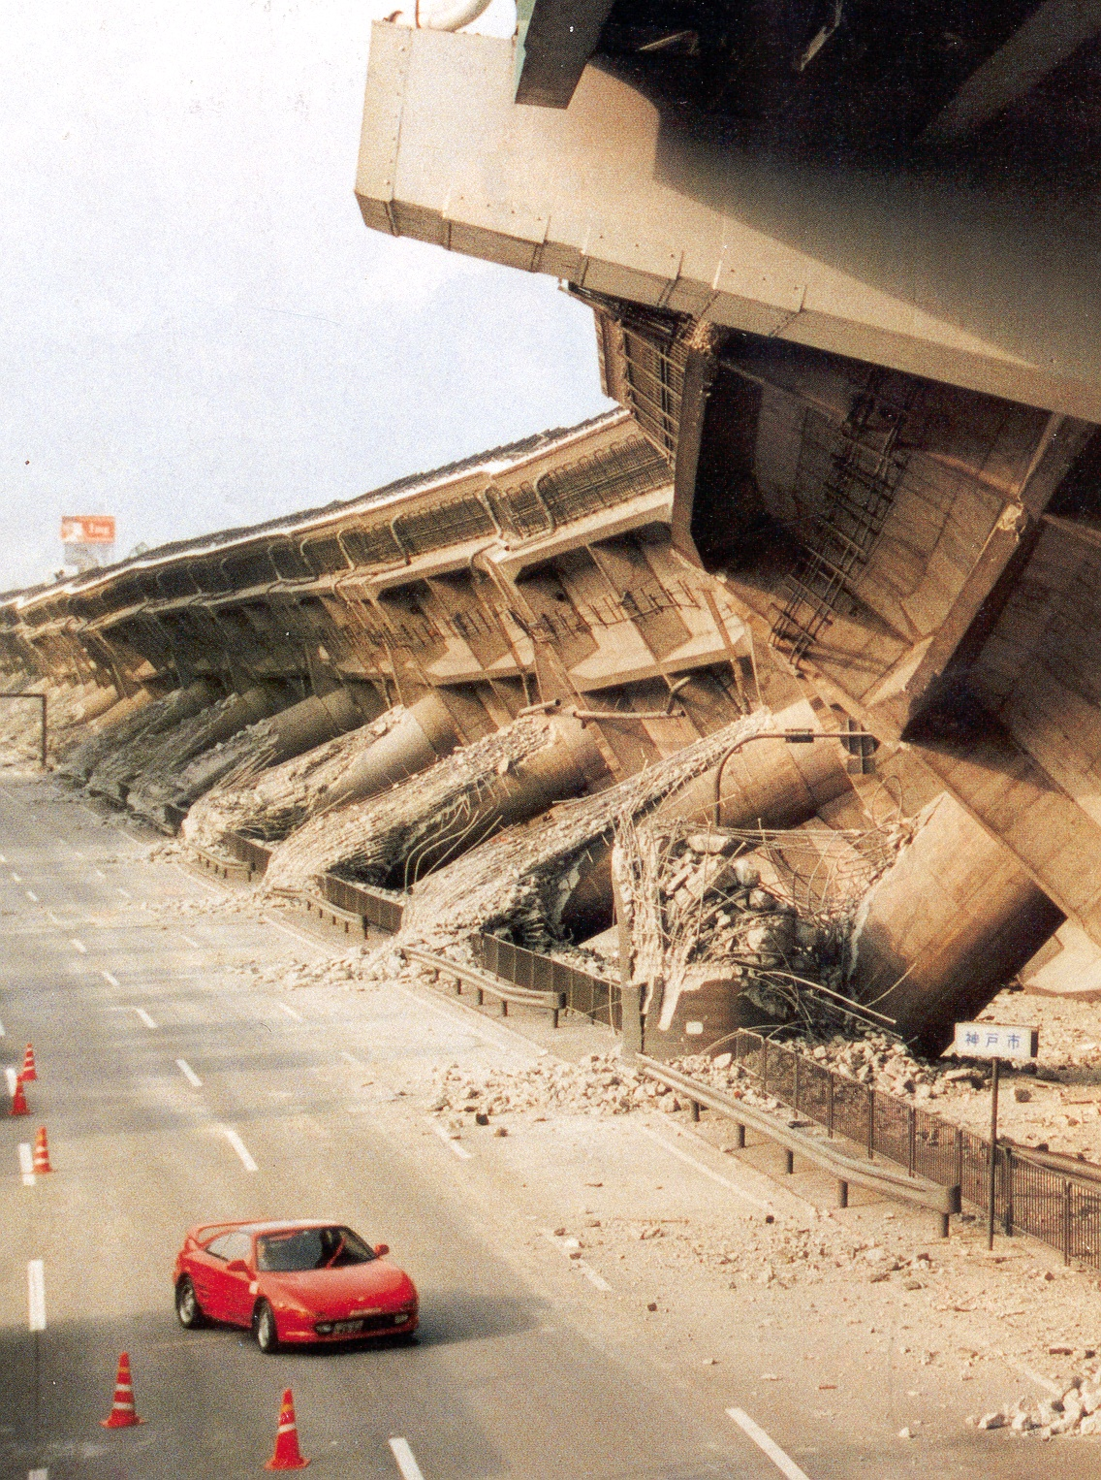
1.1地震灾害图
1995年日本阪神地震，大桥倾倒，交通瘫痪

Slide 3
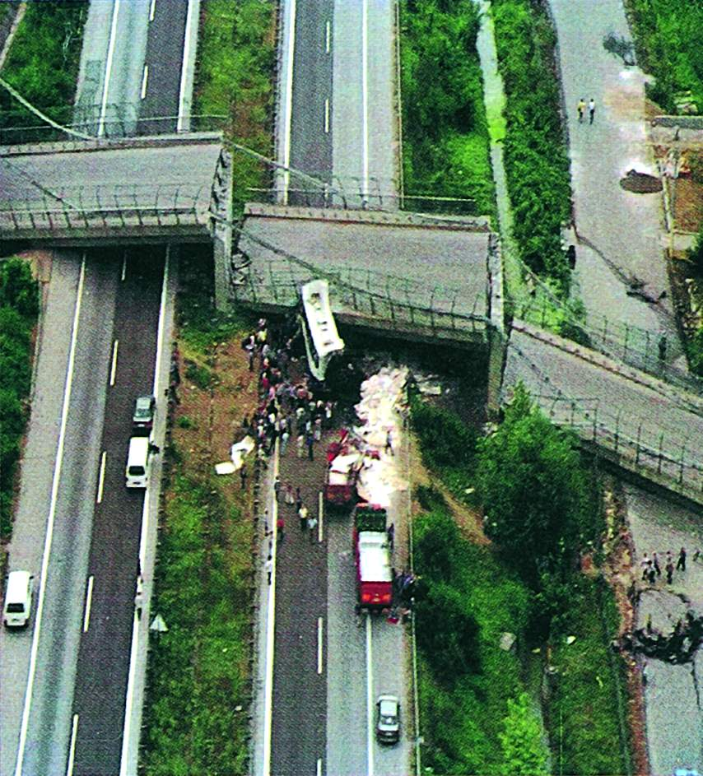
1999年土耳其伊兹米特地震，立交桥坍塌

Slide 4
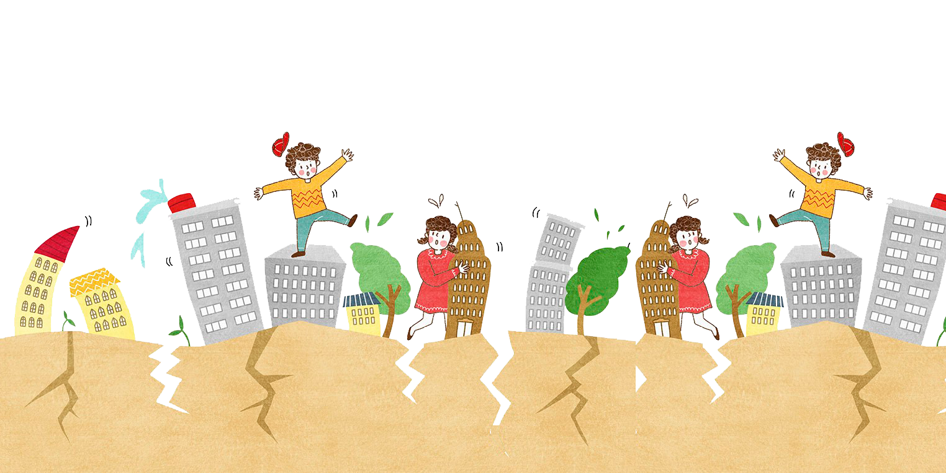

地震是怎么发生的？

Slide 5
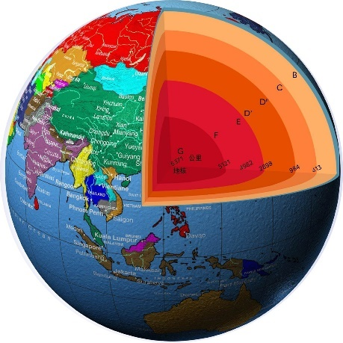
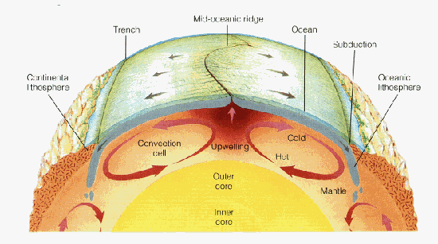
地球的外层是地壳，地壳之下是地幔和地核，它们的分层结构就象鸡蛋的蛋壳、蛋清和蛋黄。
标题

Slide 6
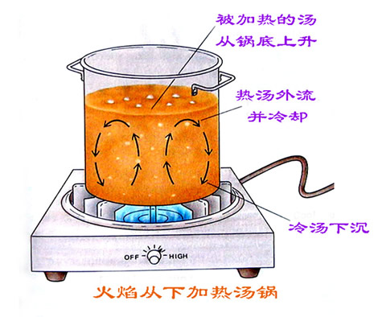

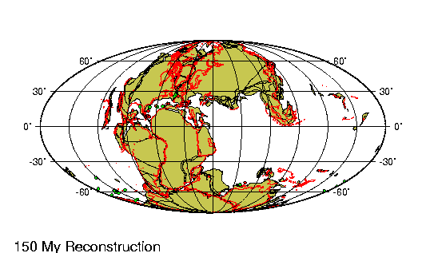
7大洲在2亿4千万年前，还是一个完整的大陆。

Slide 7
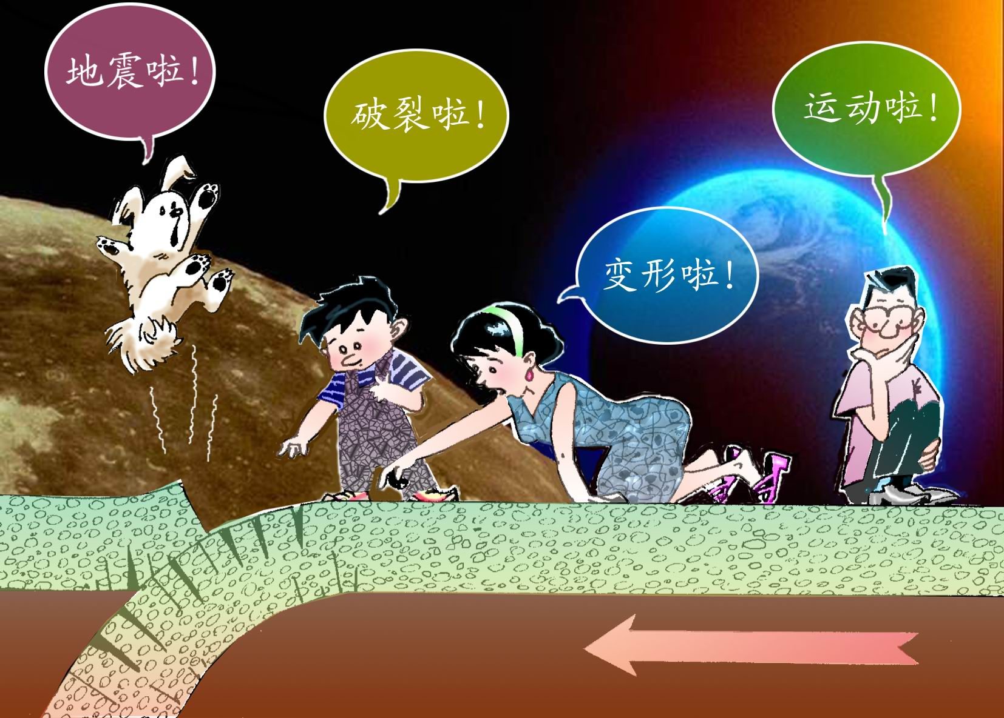

Slide 8
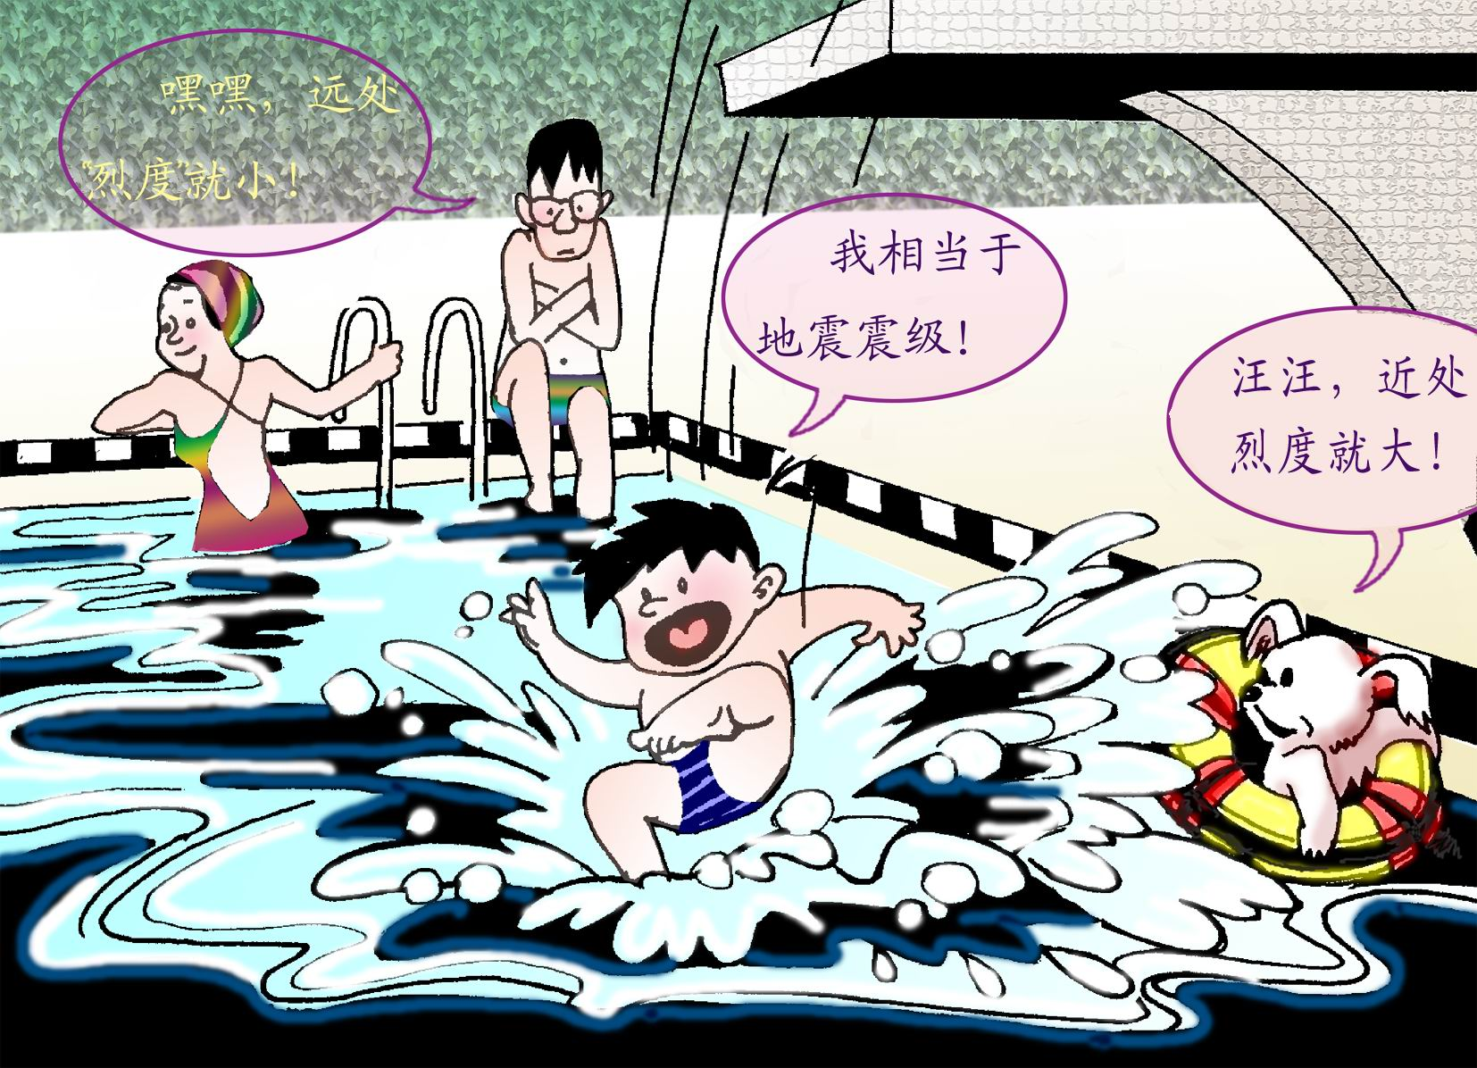

Slide 9
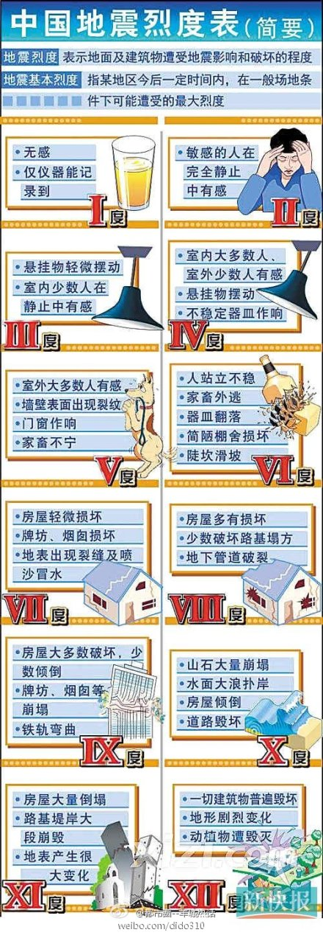

Slide 10
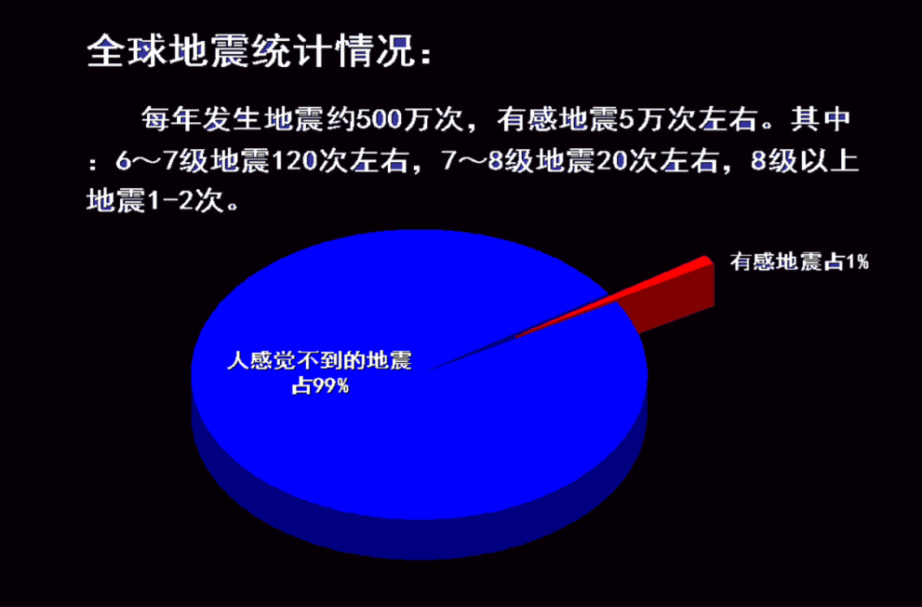

Slide 11
决不要轻信地震谣言！
具体性
具体性
具体性，往往把地震预报得非常具体，时间、地点和震级非常准确而具体。
夸大性
夸大性
夸大性，常常把地震灾害夸大，说什么地震时山崩地裂等。
神秘色彩
神秘色彩
有时带有迷信或神秘色彩，例如说世界末日到来了，导致无知的人们盲目逃亡或发生犯罪行为，甚至造成悲剧。
小道消息
小道消息
有时不负责任的媒体可能发布小道消息，造成不必要的损失。

Slide 12
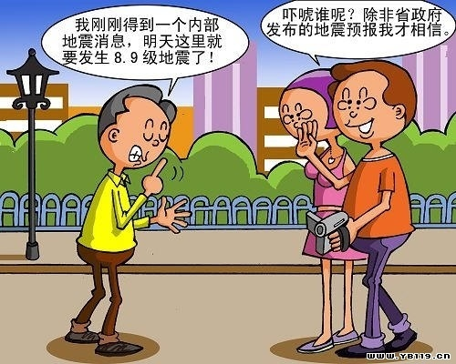

Slide 13
一般的避震常识

Slide 14
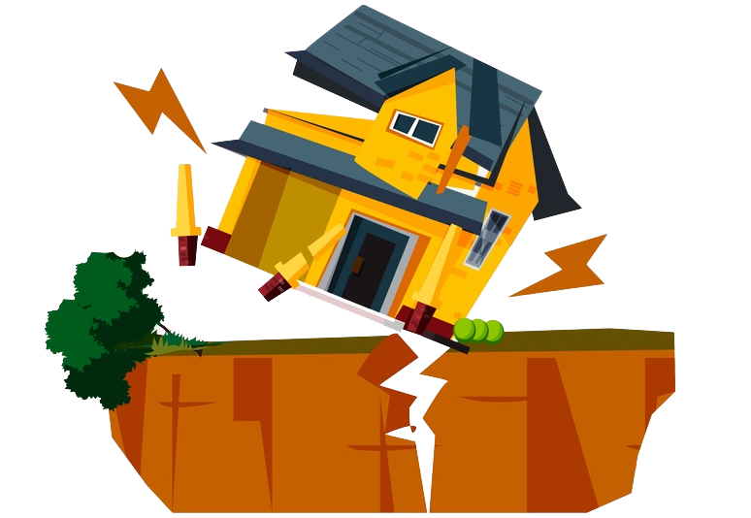
俗语说：“小震不用跑，大震跑不了。”
如果发生地震，关键是要有清醒的头脑，镇定自若，先分析是远震还是近震。近震常以上下颠簸开始，然后才左右摇摆。远震很少有上下颠簸感觉，都以左右摇摆为主，而且地声脆，震动小。一般远震不必外逃，因为这种地震比较轻，对人身安全不会造成威胁。

Slide 15
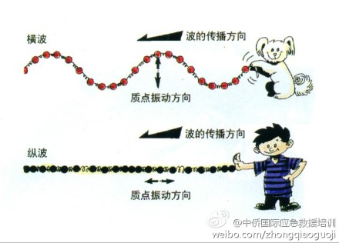

Slide 16
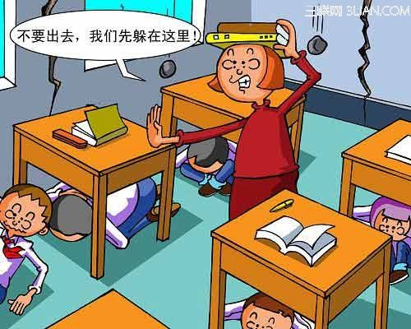

Slide 17
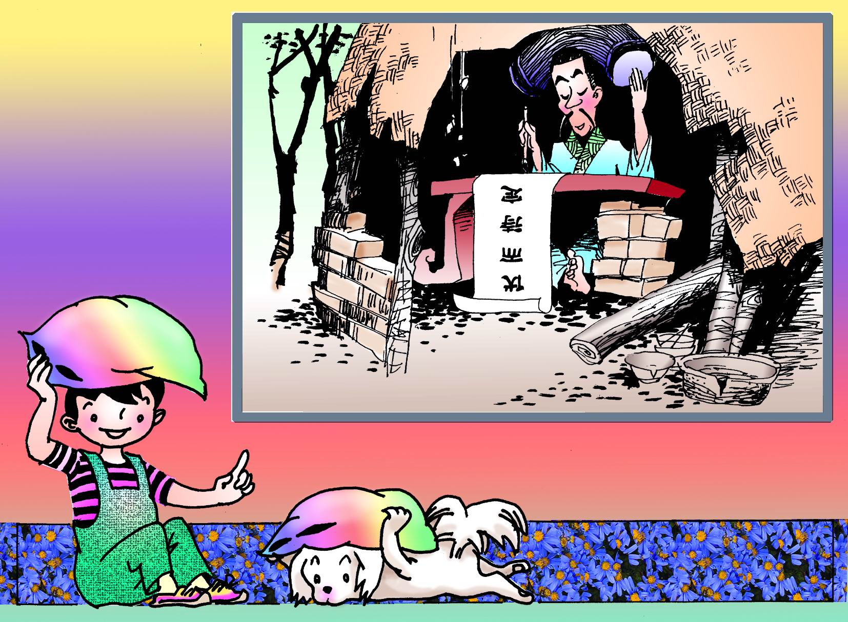

Slide 18
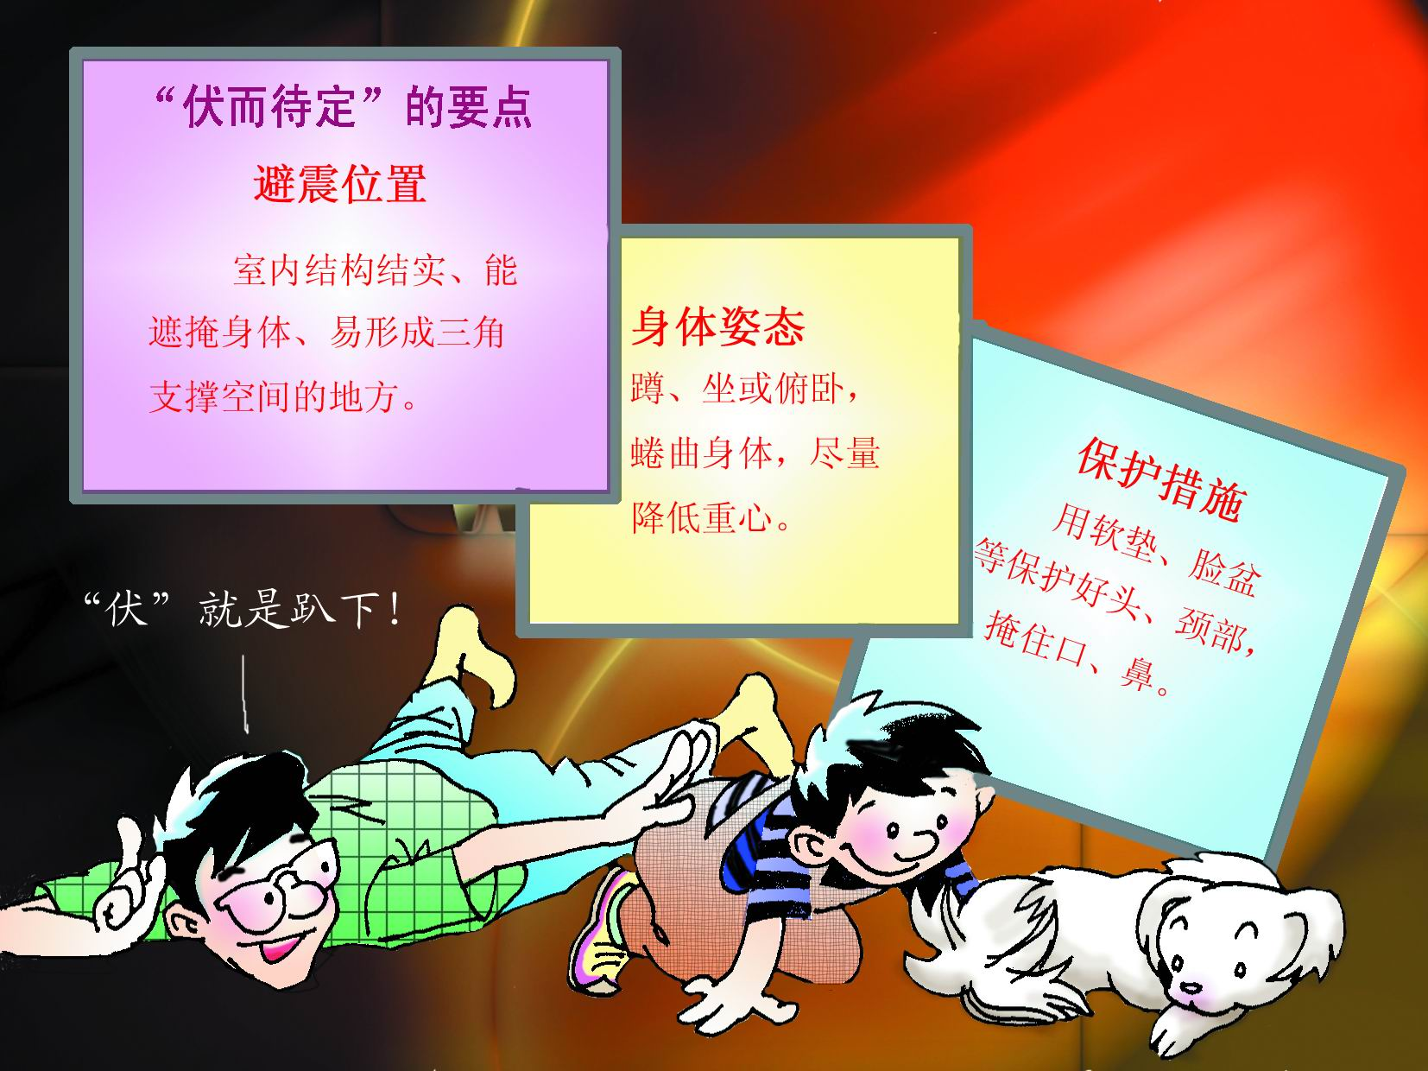

Slide 19
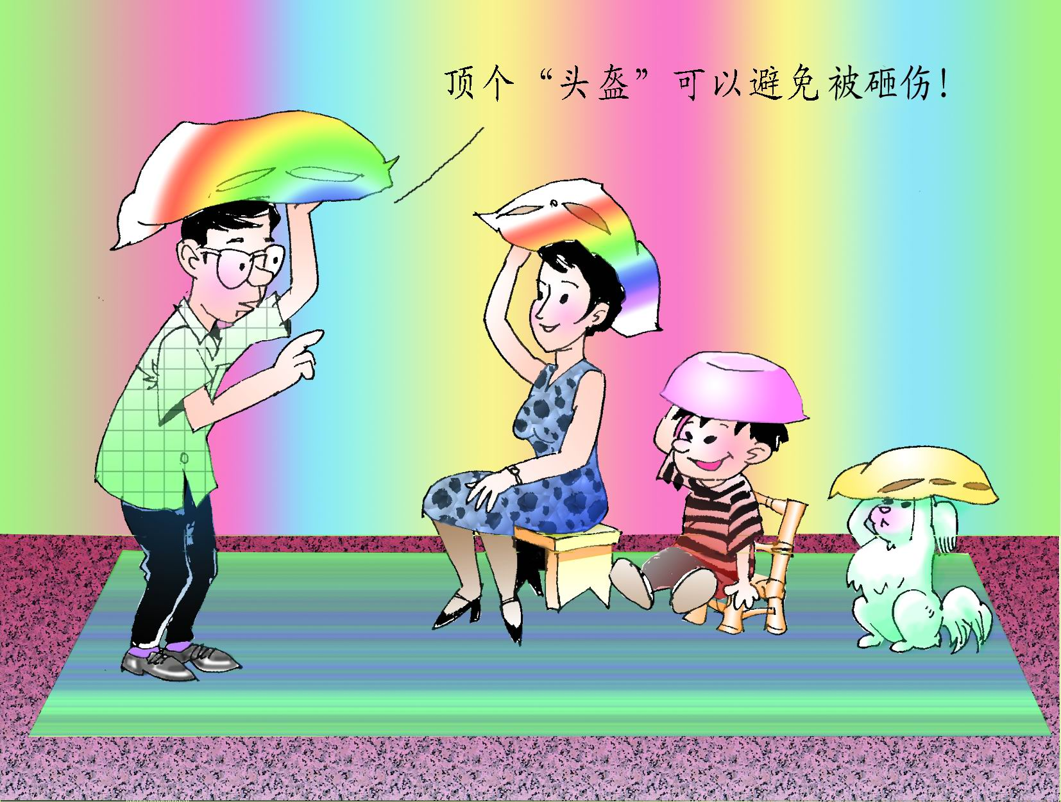

Slide 20
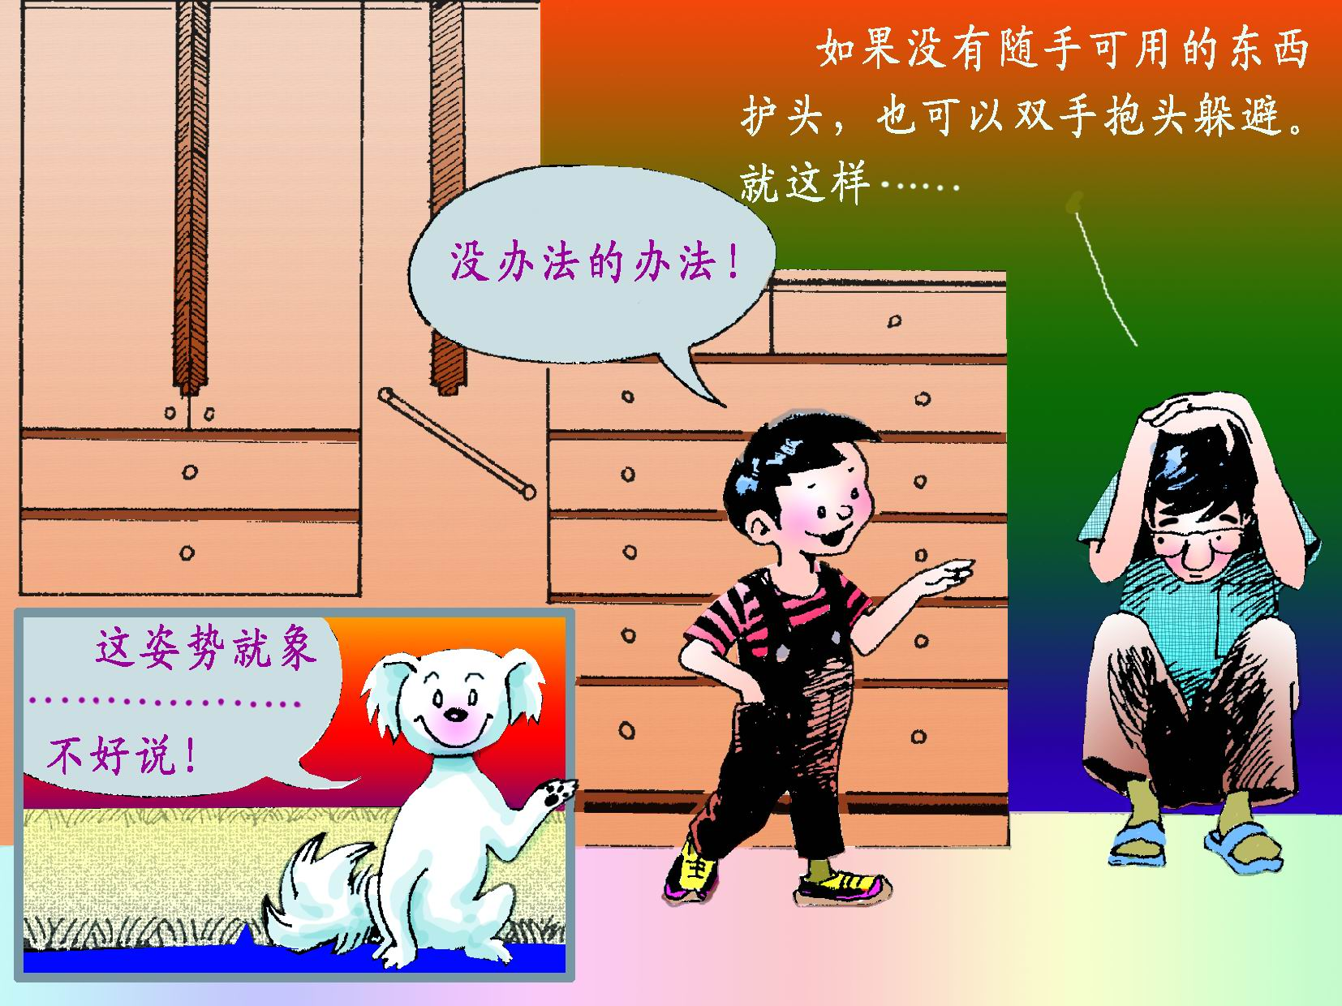

Slide 21
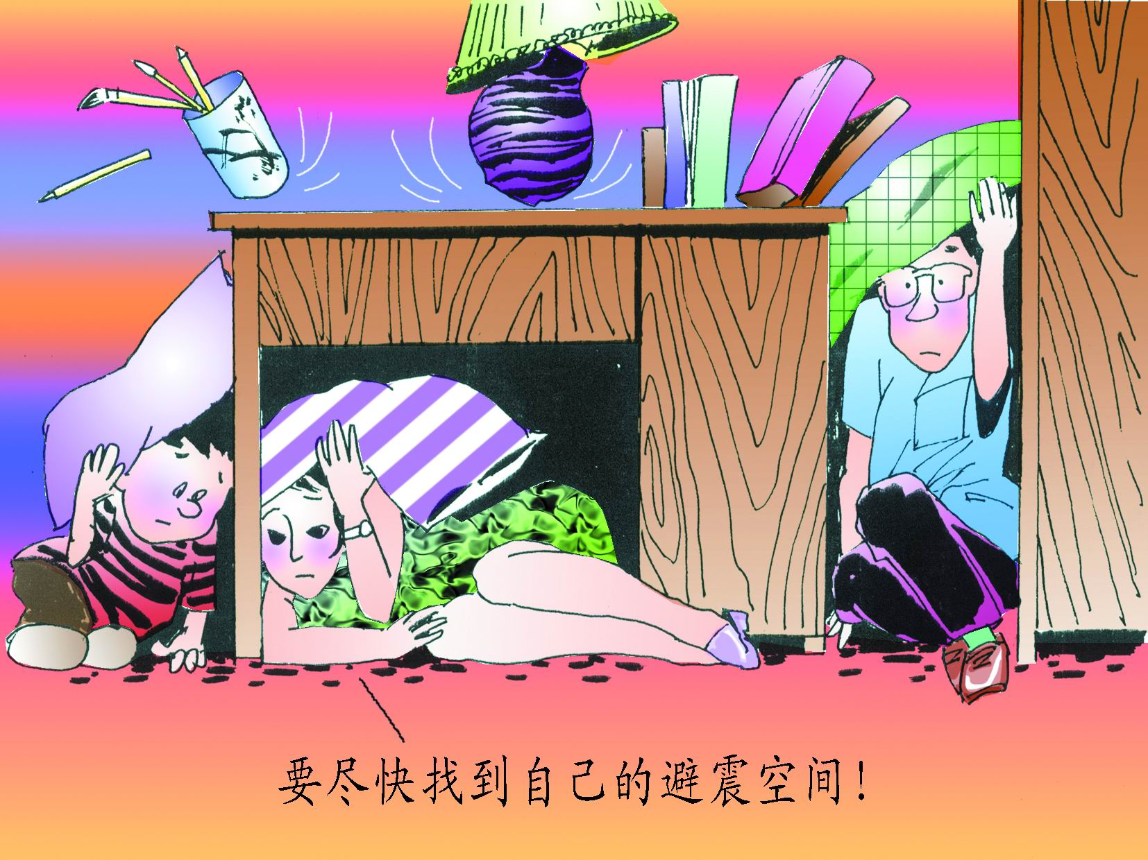

Slide 22
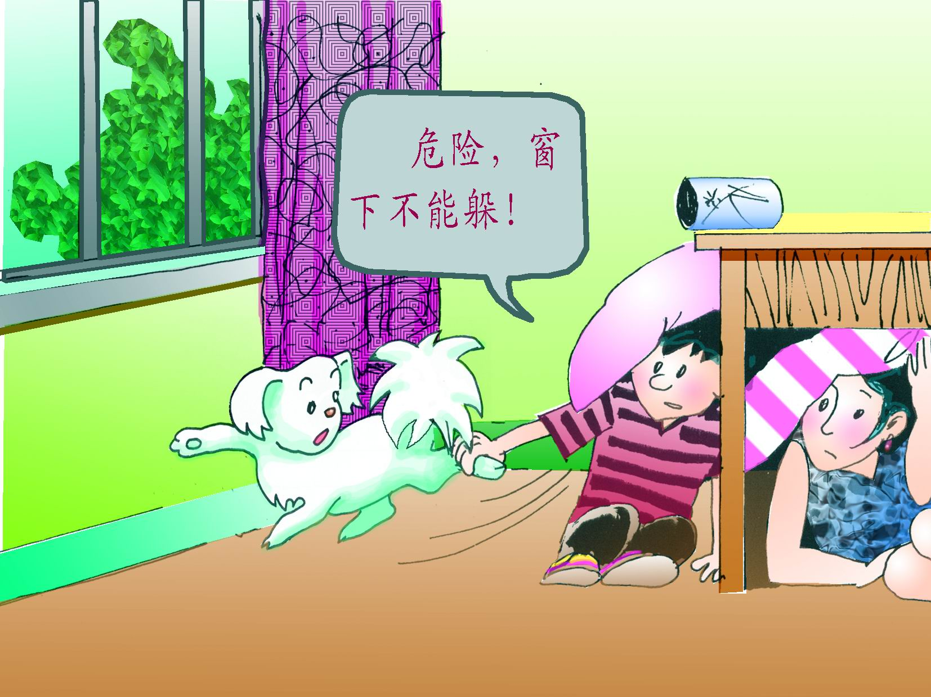

Slide 23
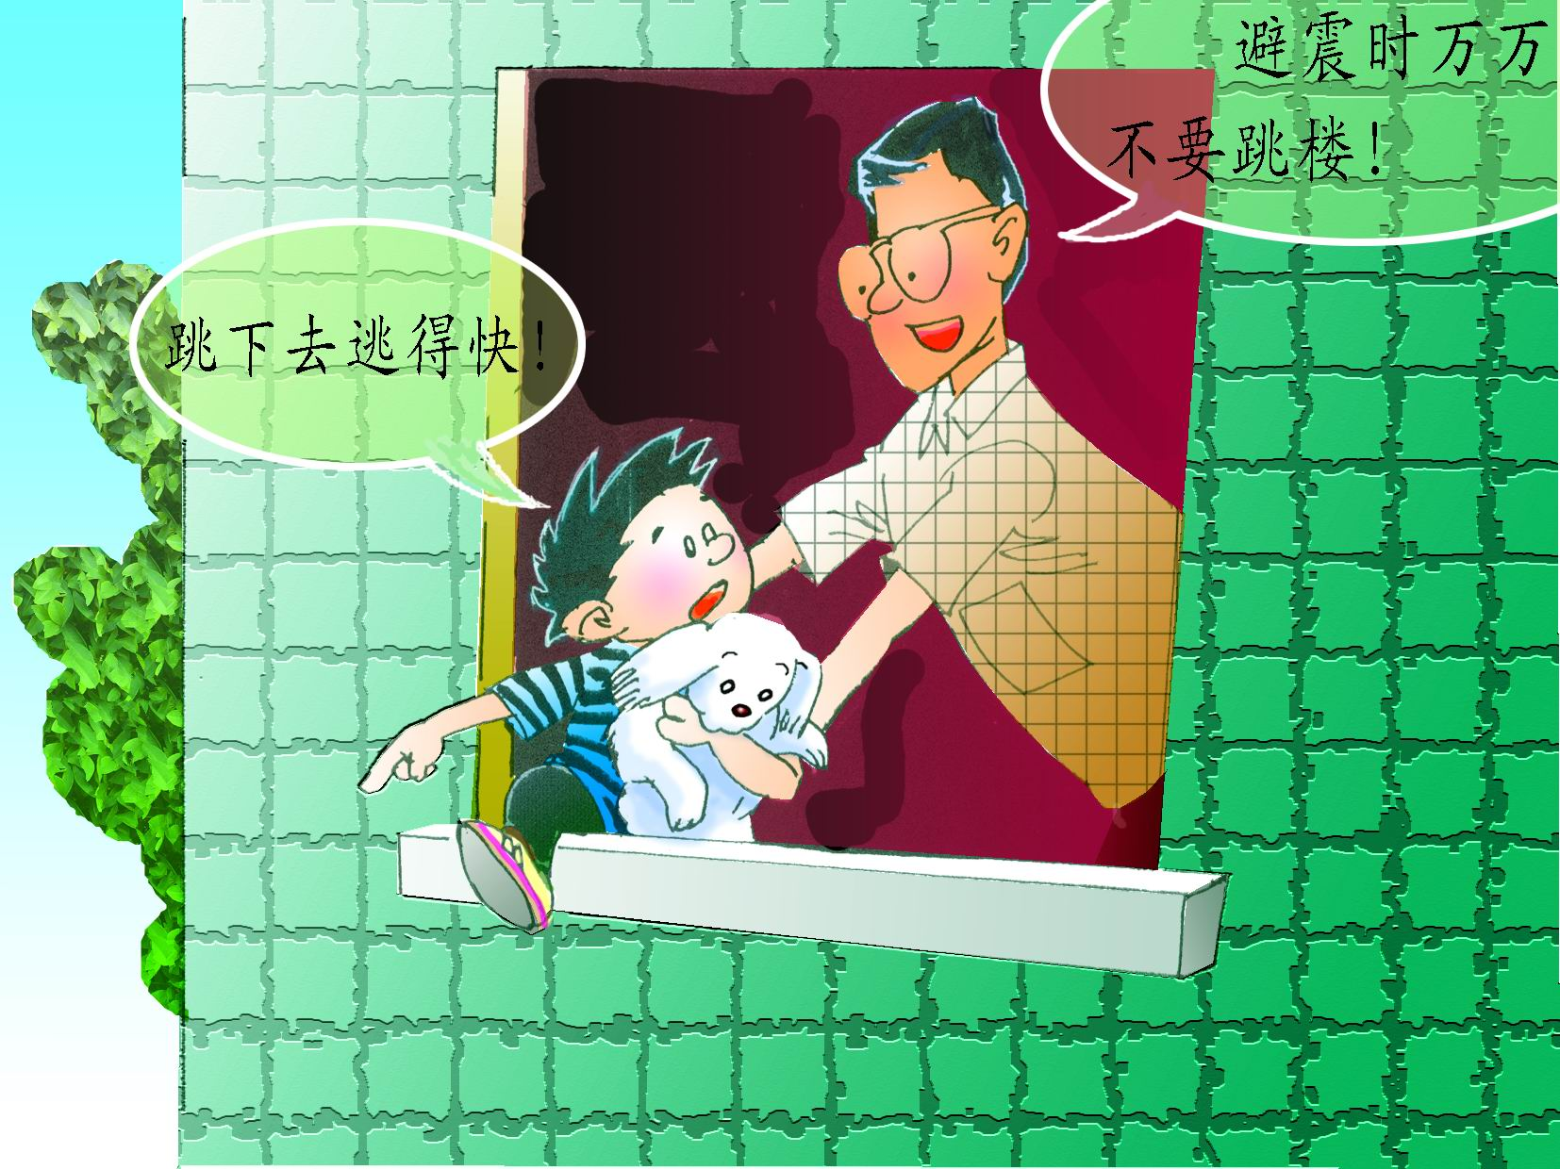

Slide 24
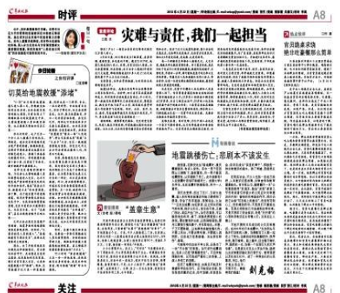

Slide 25
跳楼伤亡：悲剧本不该发生

Slide 26
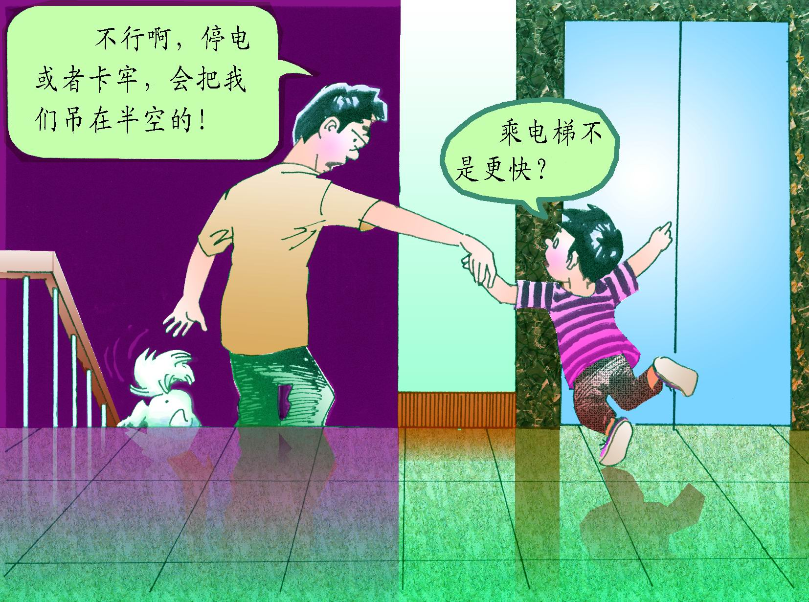

Slide 27
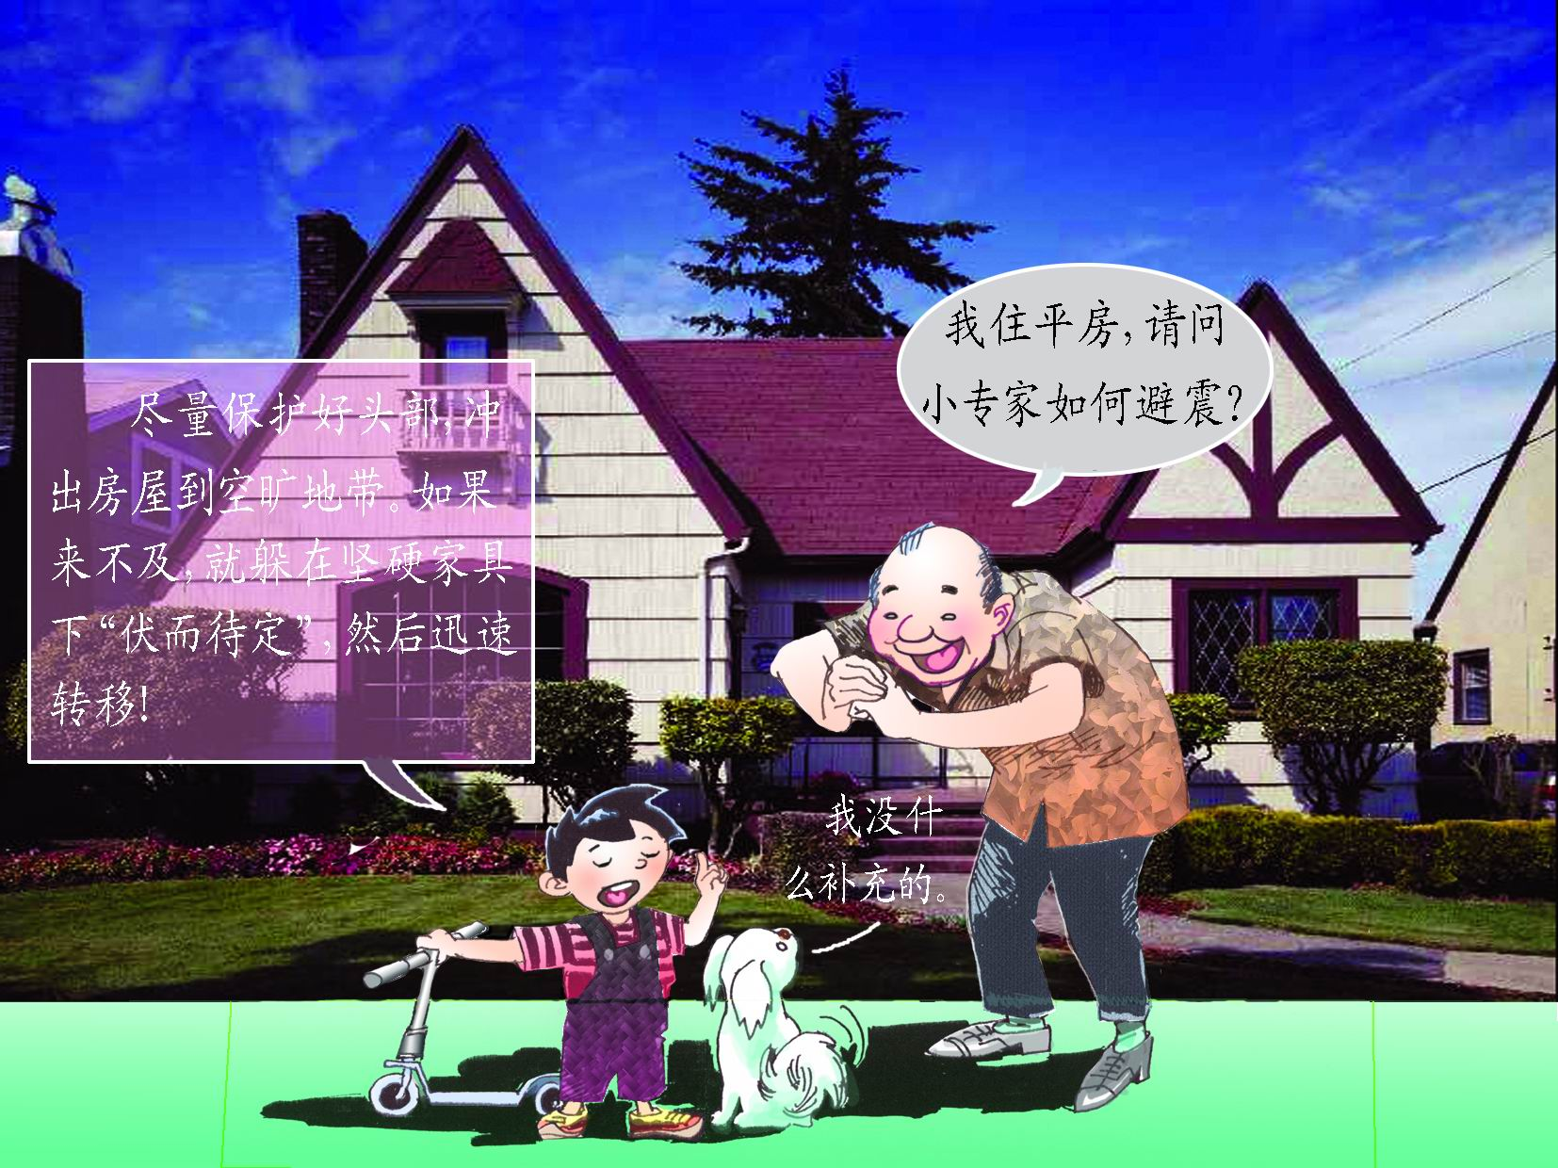

Slide 28
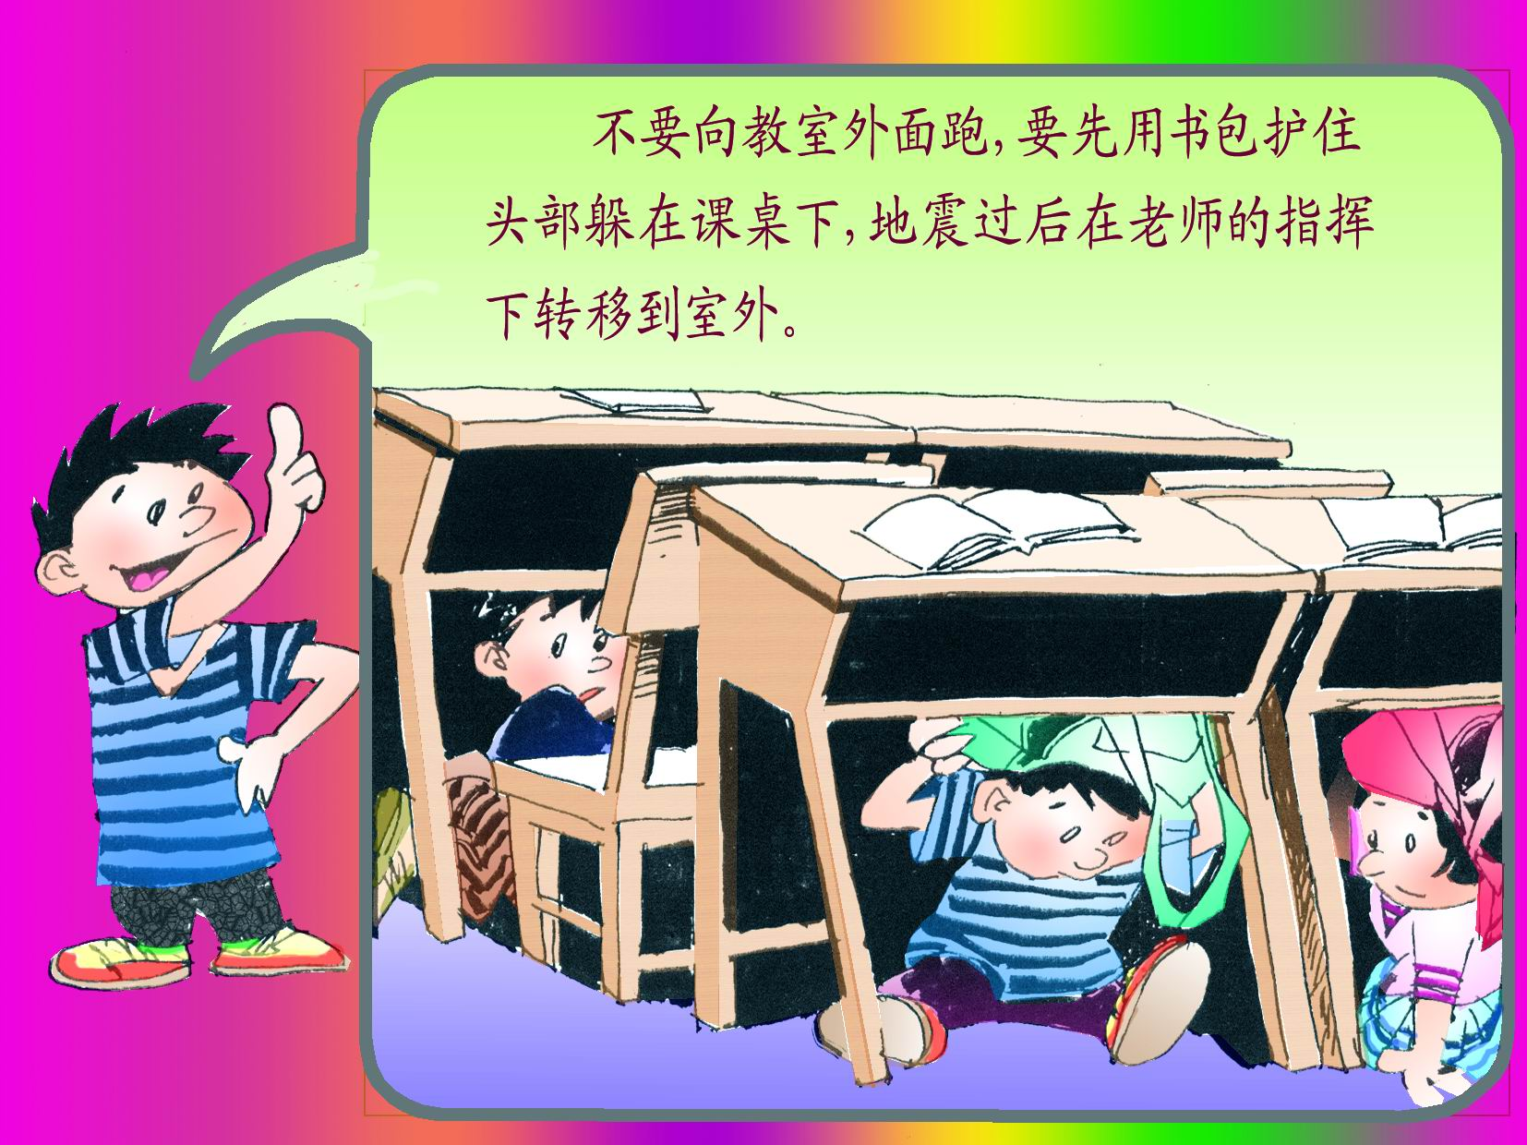

Slide 29
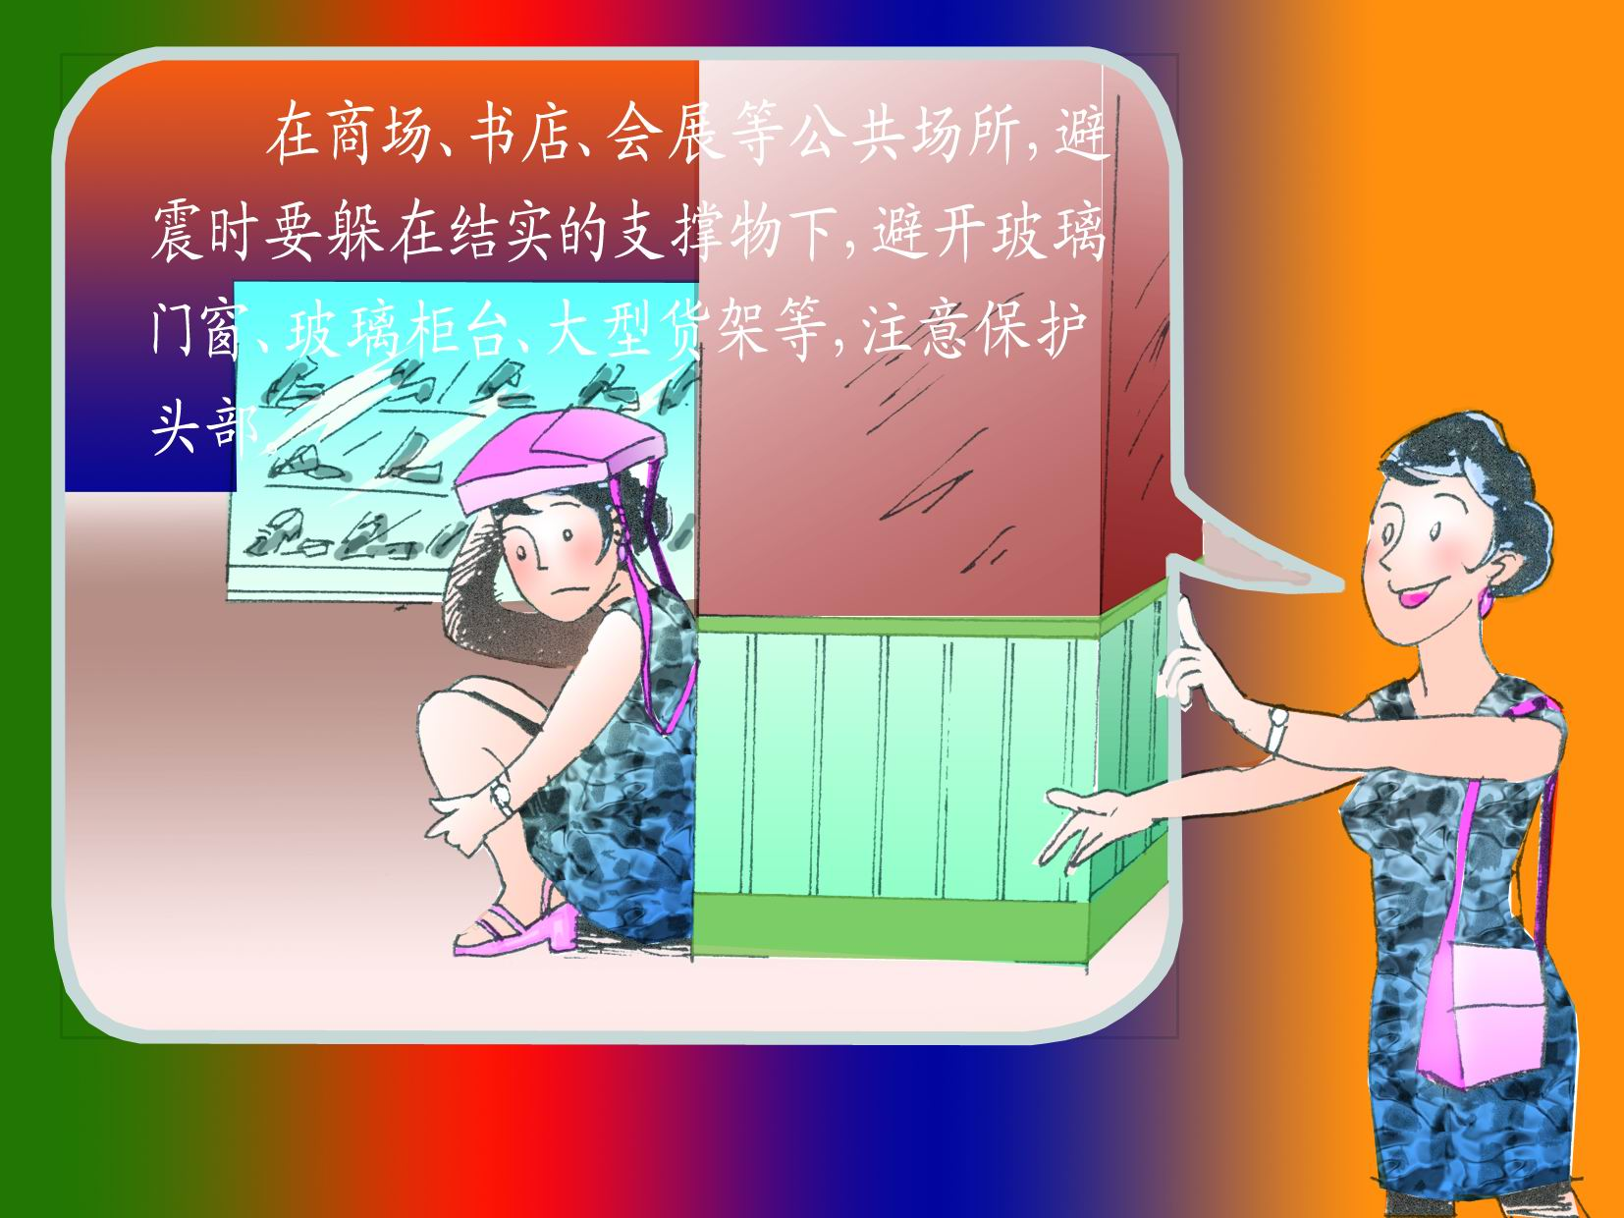

Slide 30
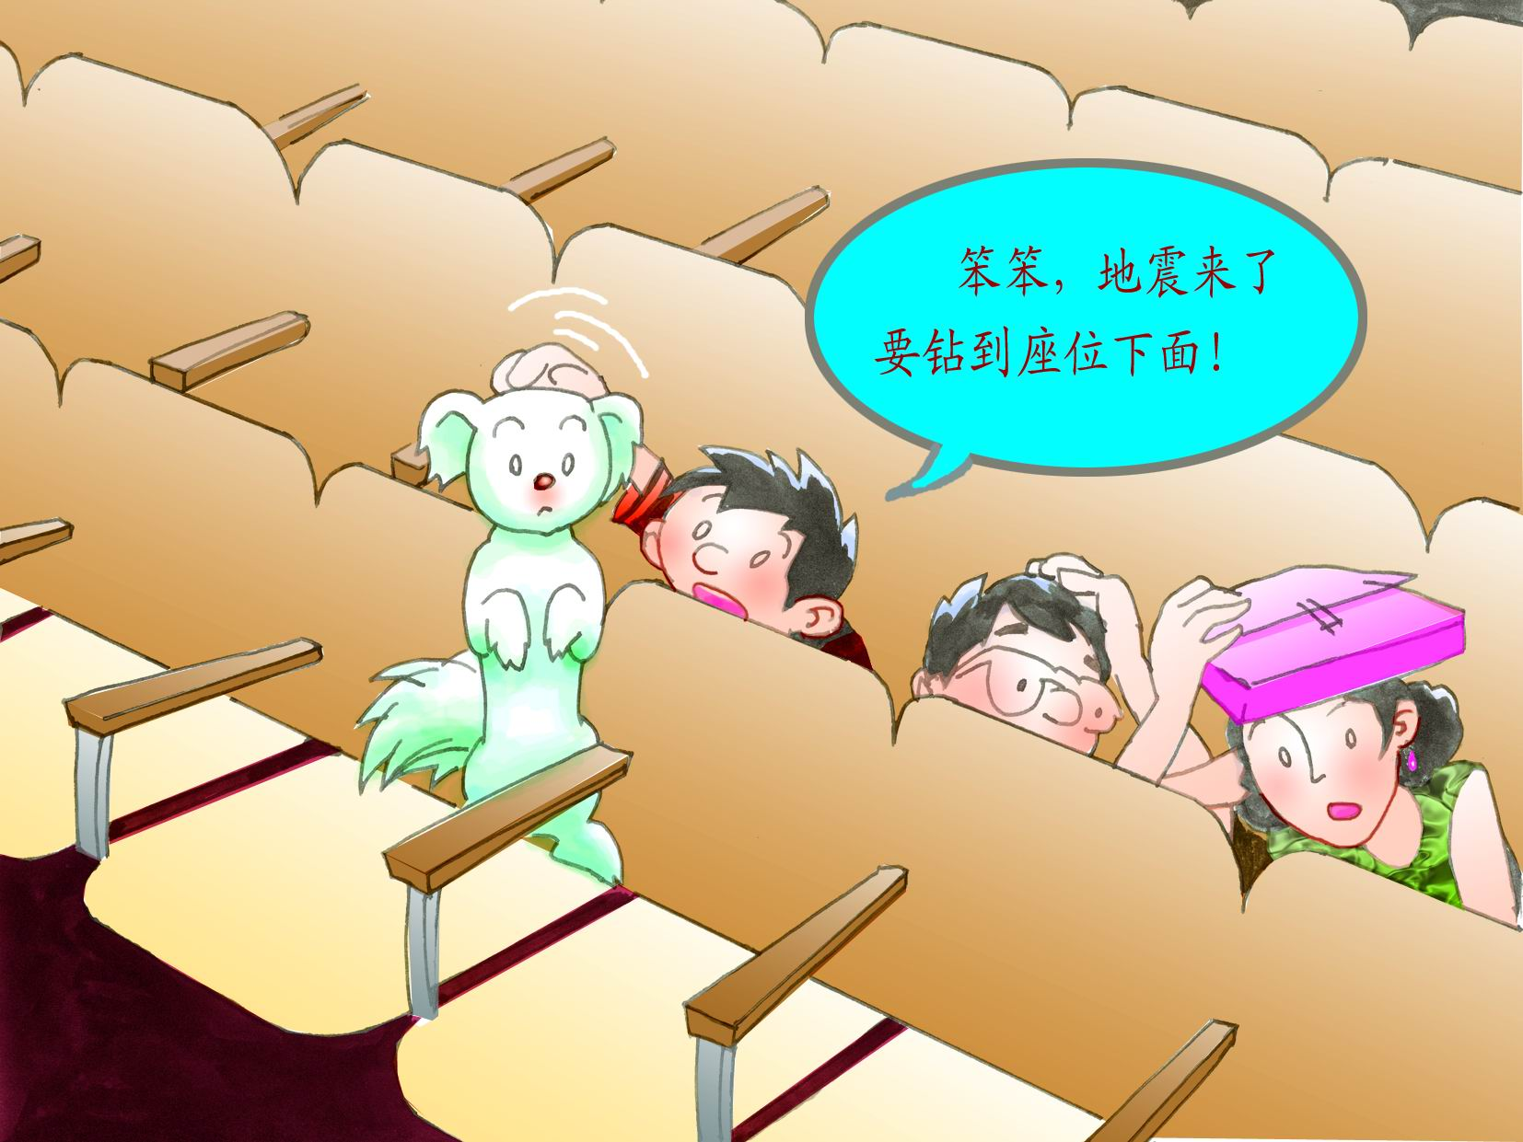

Slide 31
室外避震

Slide 32
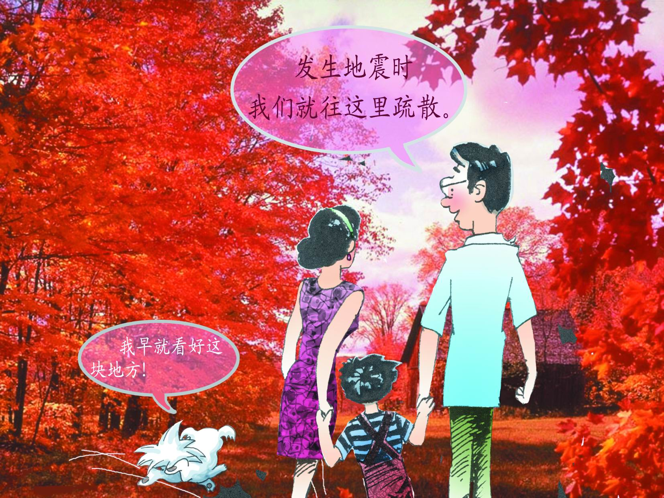

Slide 33
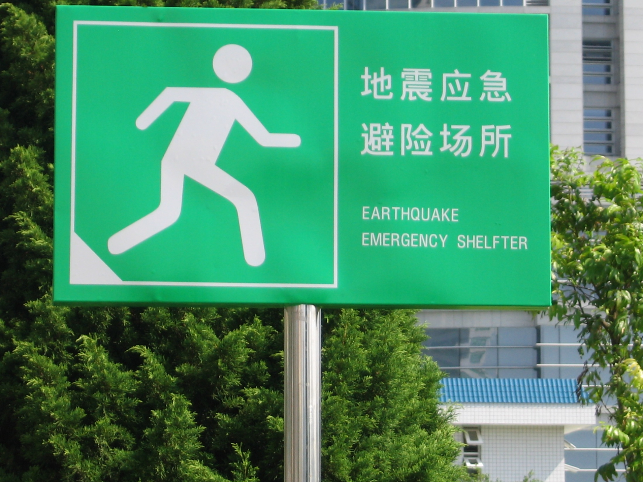

Slide 34
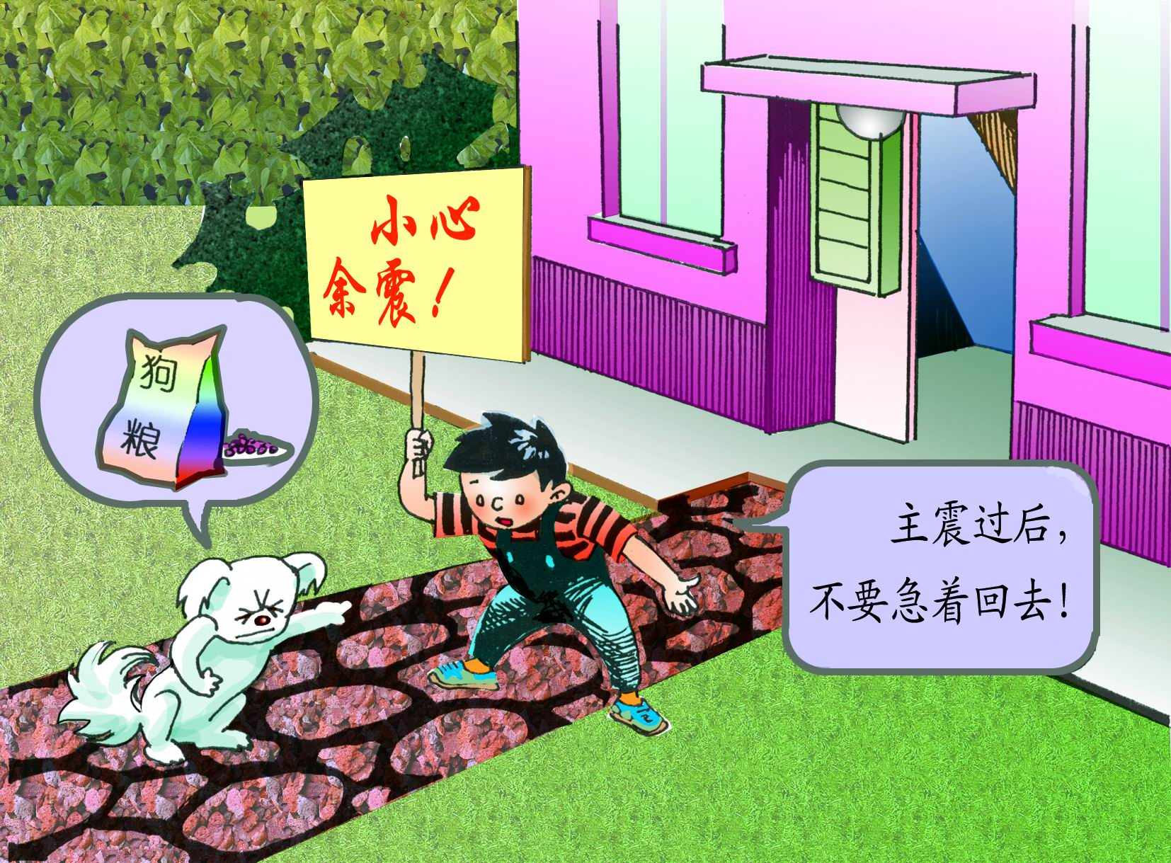

Slide 35
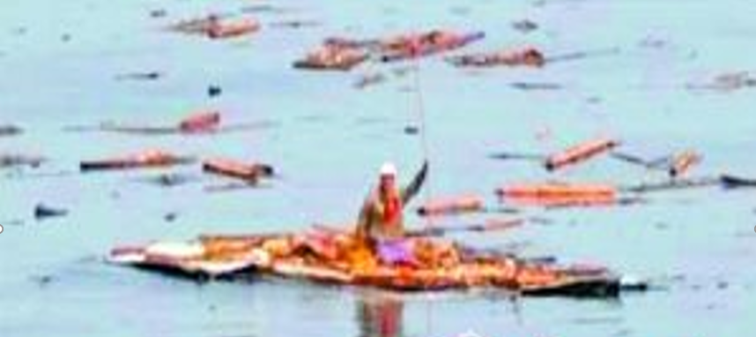
信川告诉搜救人员,他得知海啸来临时跑开,第一波浪退去后回家取物品,不料遭另一波浪袭击。
海啸把他连同屋子一起卷到15公里外,信川抱住屋顶残骸在海中漂浮了两天。

Slide 36
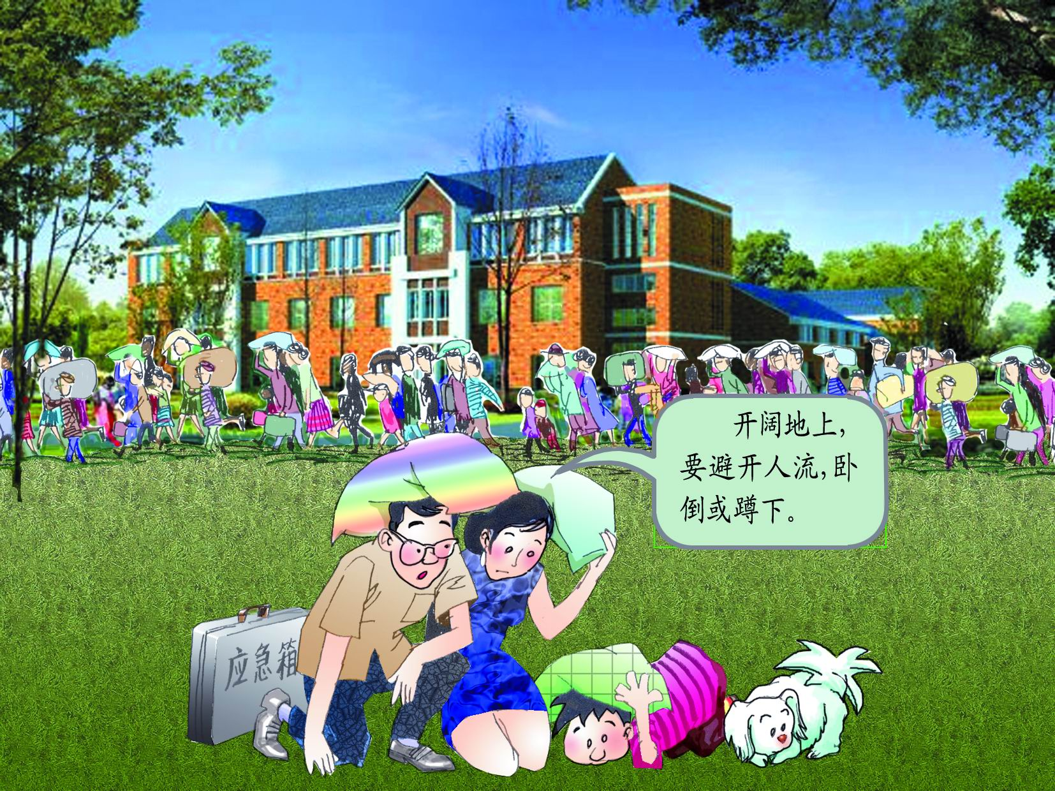

Slide 37
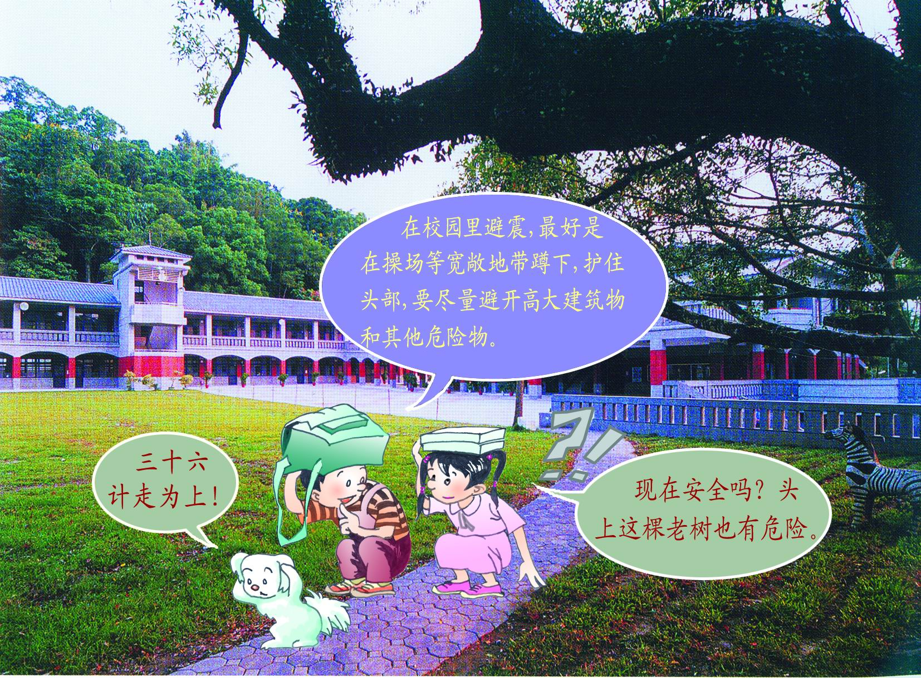

Slide 38
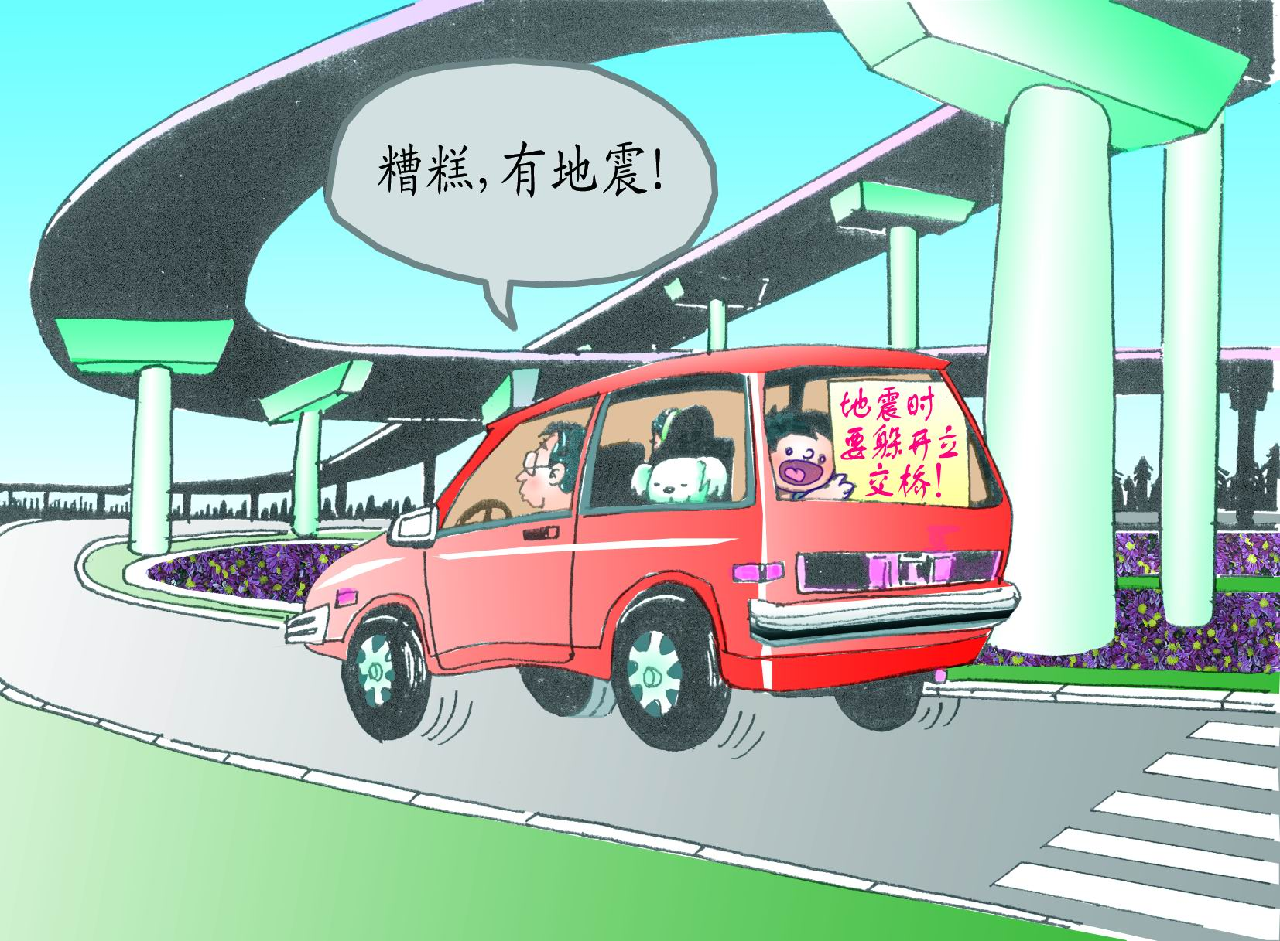

Slide 39
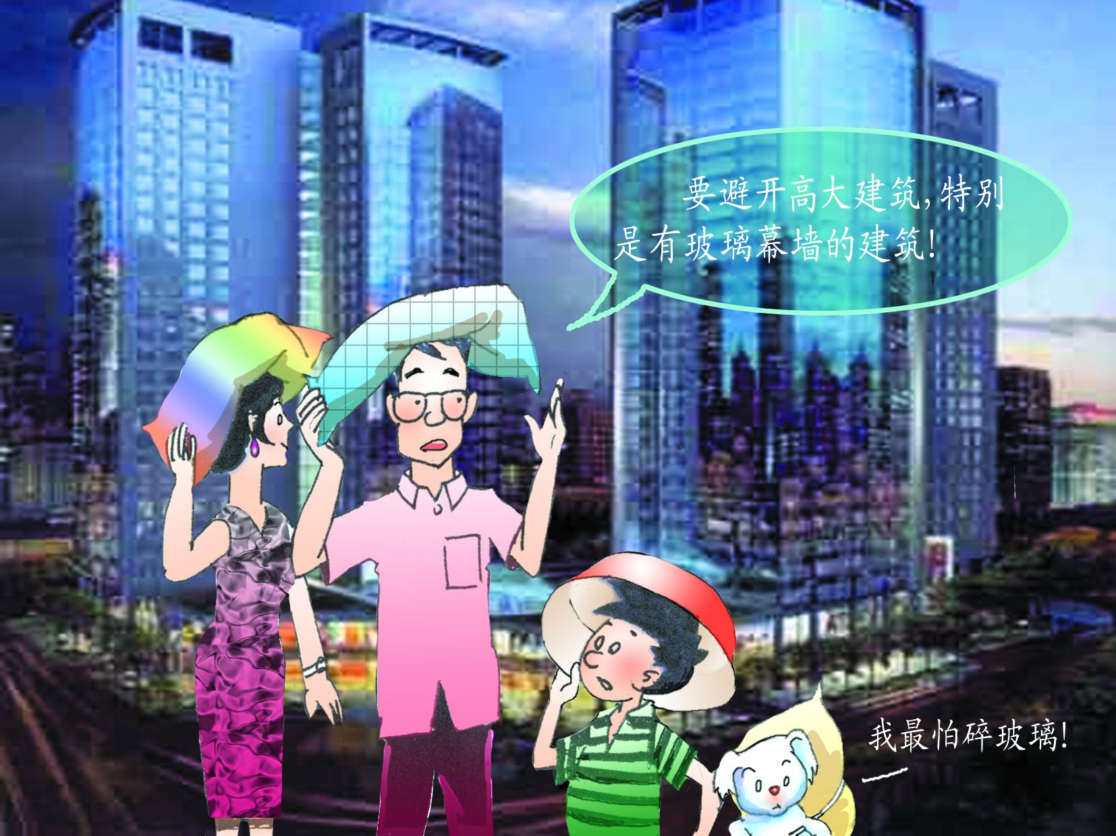

Slide 40
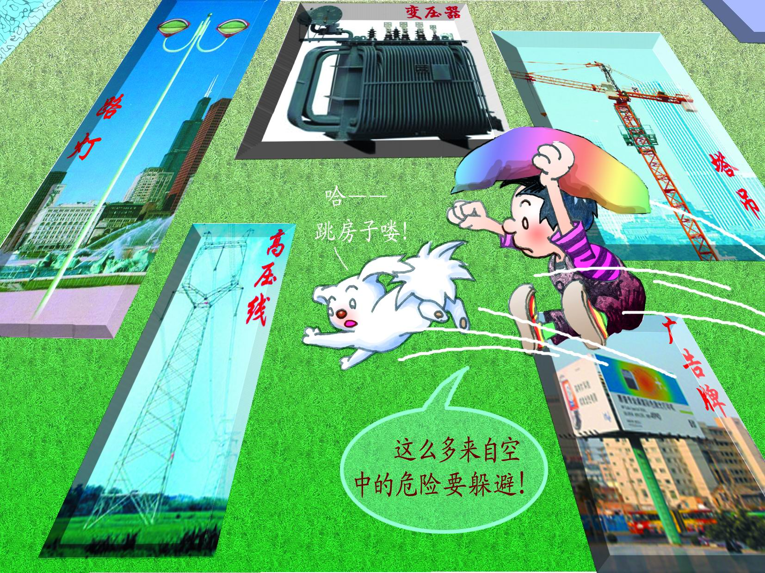

Slide 41
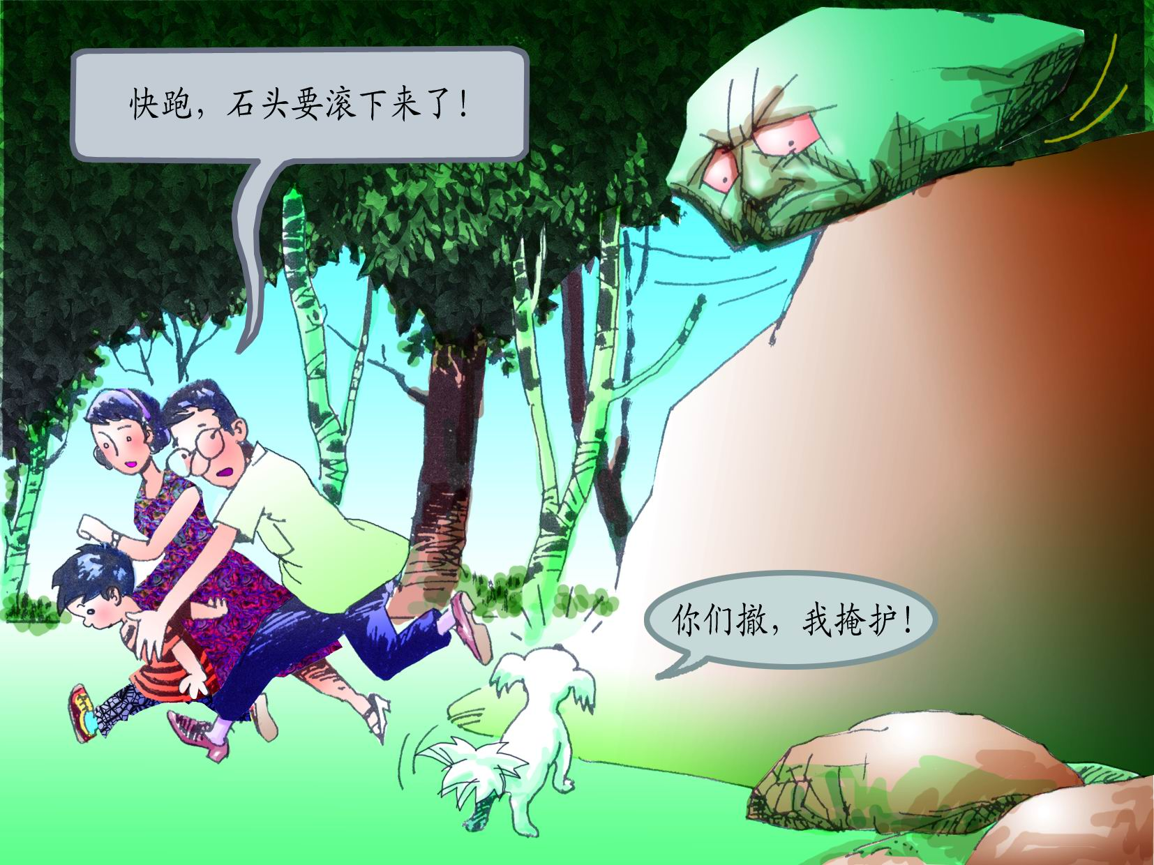

Slide 42
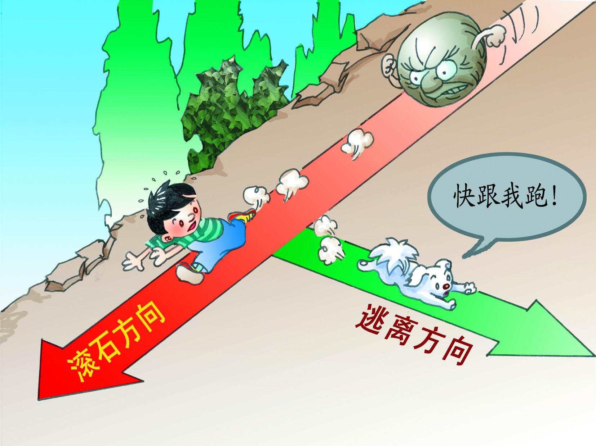

Slide 43
当遇到火灾灾害时

Slide 44
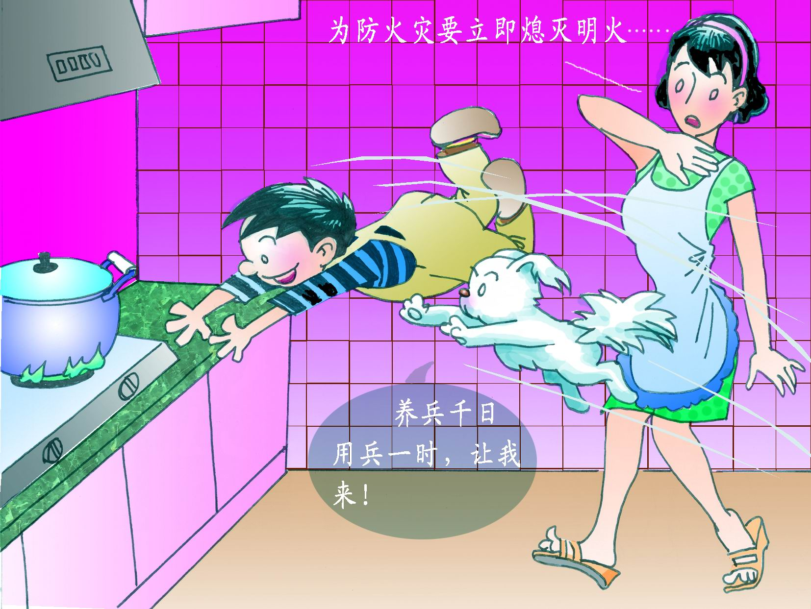

Slide 45
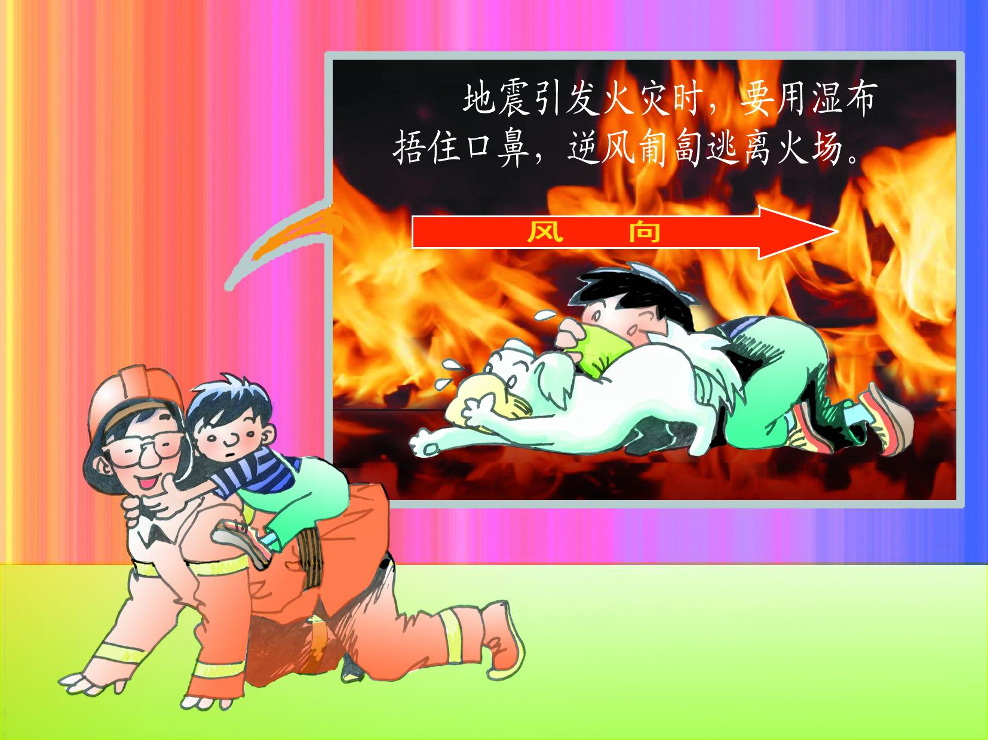

Slide 46
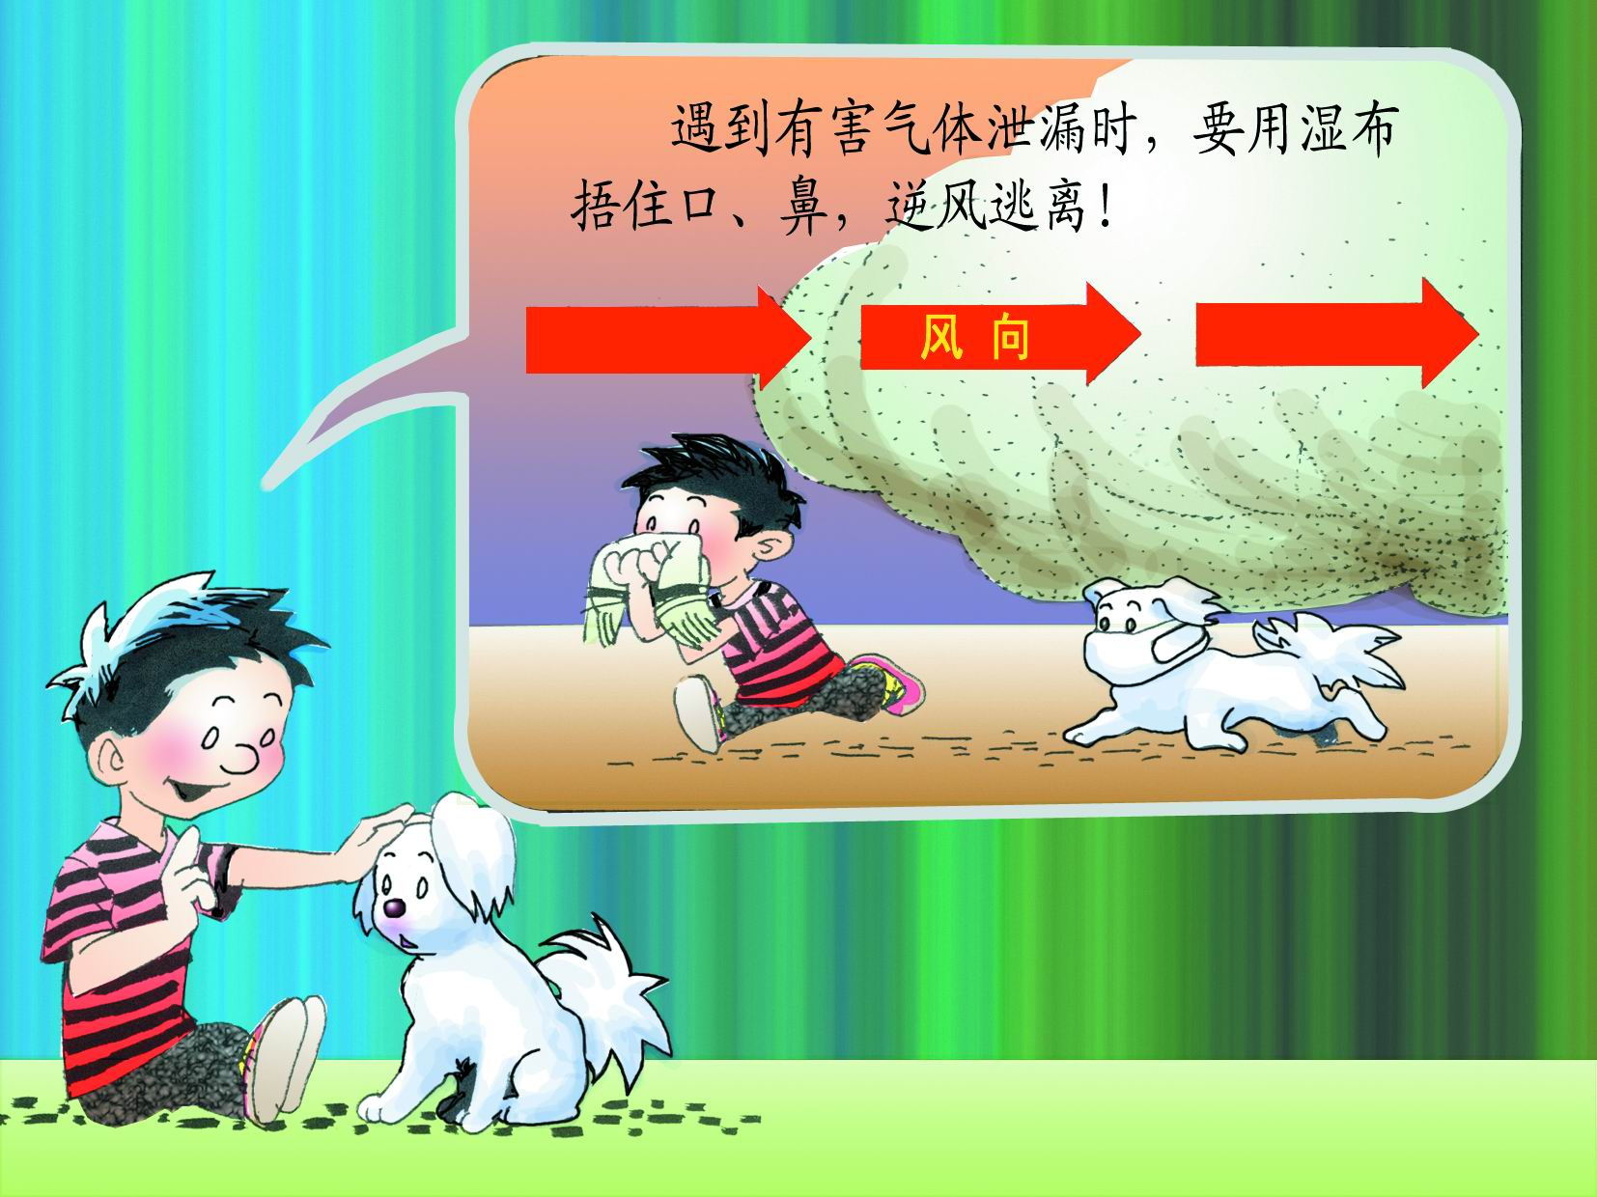

Slide 47
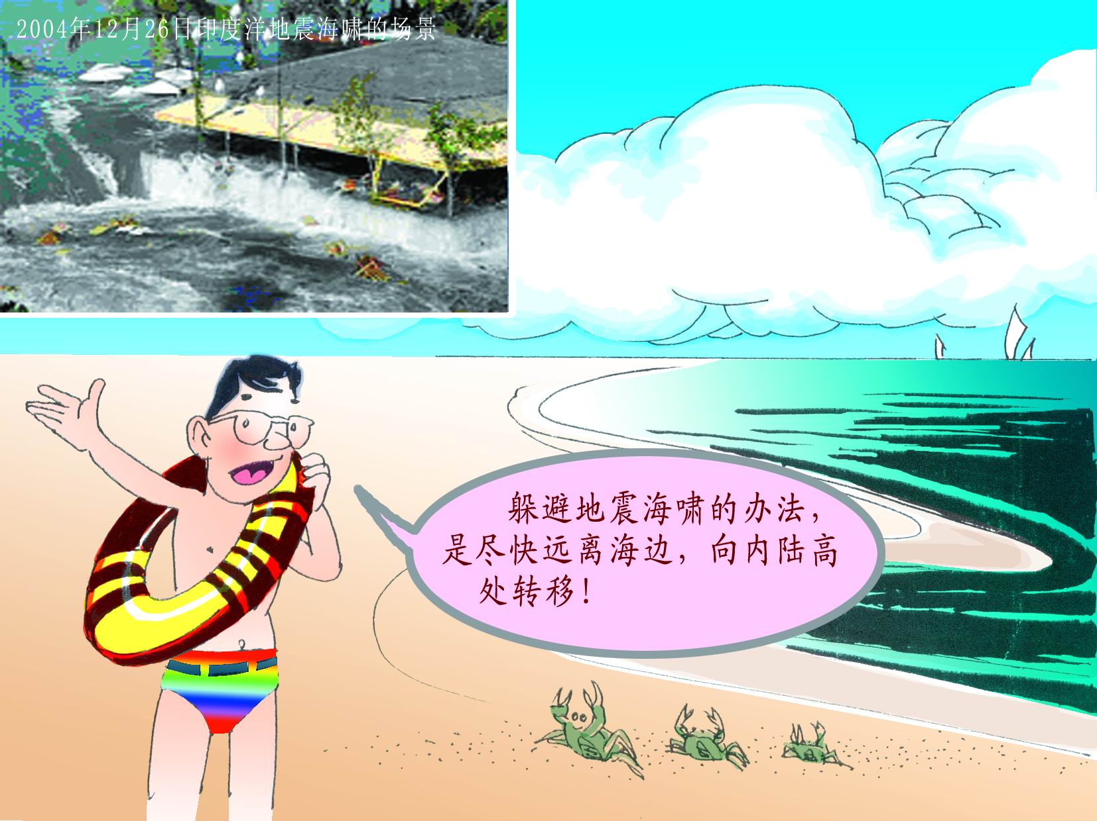

Slide 48
万一被压埋

Slide 49
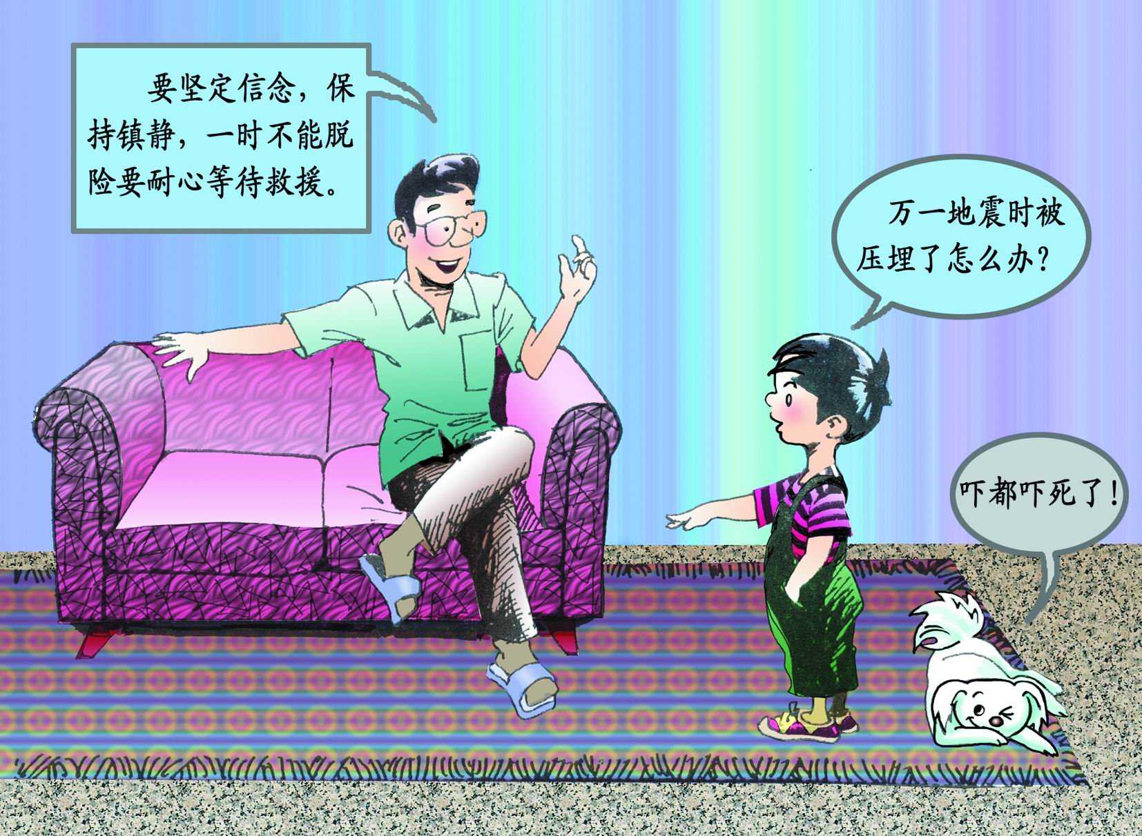

Slide 50
尽量保持神志清醒
不要慌乱、烦躁、哭喊、叫嚷
敲击物体与外界联系，积极寻求被救机会。如果周围有被埋压的人试着与其对话，互相鼓励
在地震时被困时应当
让自己平静下来，克服恐惧，保持冷静
树立生存的勇气和自信，创造生存条件，最大限度地延长生命

Slide 51
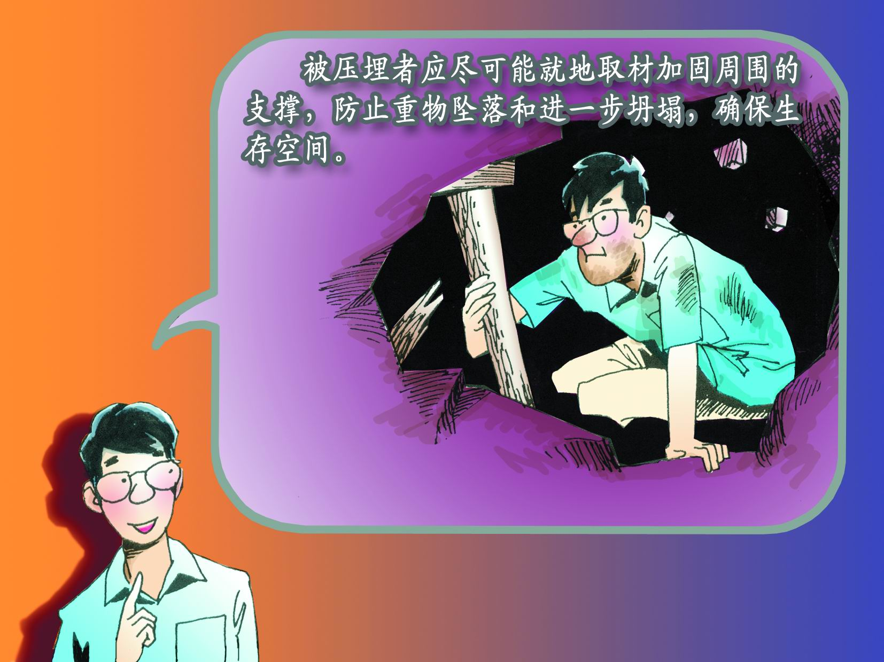

Slide 52
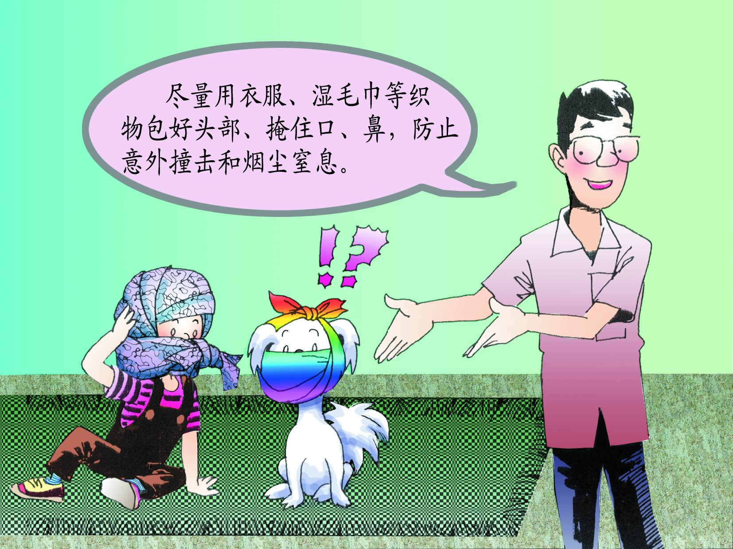

Slide 53
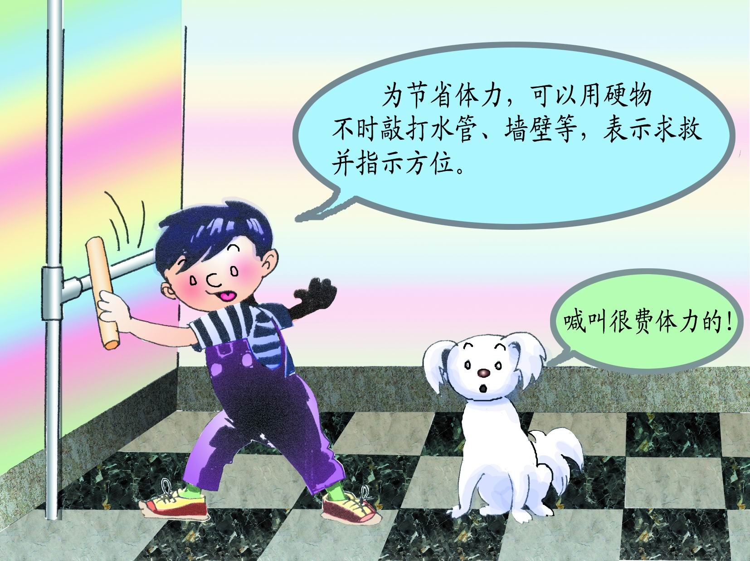

Slide 54
失去亲人的幸存者
需要心理干预的人
需要心理干预的人
与遇难者或受伤人员有密切联系的个人
需要心理干预的人
需要心理干预的人
社会大众
参与救援的人员

Slide 55
制作家庭应急包

Slide 56
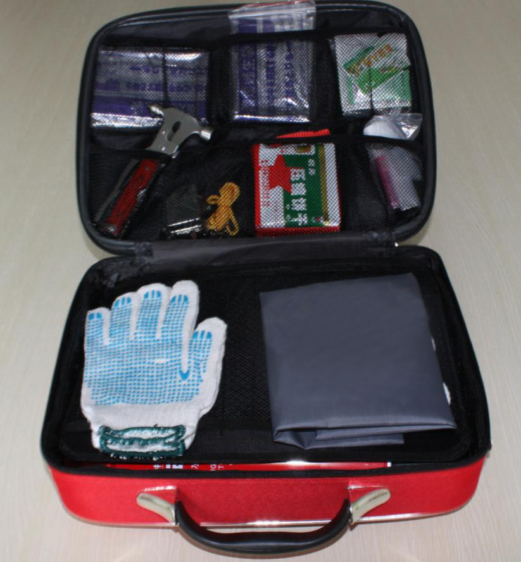

Slide 57


Slide 58
A
避难时能迅速找到应急包是十分重要的，最好放在寝室、门口等容易拿到的地方。
B
注意带上有效的身份证明！

Slide 59

应急知识宣传活动

